Slide 1
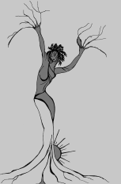
I pittori dell’immaginario
Michela Zucca
Servizi Culturali

Slide 2
Il nome 'Monsù Desiderio' appare per la prima volta negli inventari manoscritti del XVII secolo. In essi è considerato come un pittore non ben identificato, conosciuto soprattutto per le sue architetture fantastiche e che lavorò a Napoli all'inizio del XVII secolo. Il primo a citarlo in un'opera letteraria fu Bernardo De' Dominici (pittore lui stesso) che nella sua opera 'Vite de' pittori, scultori ed architetti napoletani' - pubblicata a Napoli nel 1742 - parlando di Belisario da Corenzio aggiunse: "(…)fu grande amico di Monsù Desiderio, famoso pittore di prospettive, e vedute; al quale accordò eccellentemente le figurine alle vedute che dipingeva(…)". Quest'affermazione fu ripresa nel 1795 dall'abate marchigiano Luigi Lanzi nella sua monumentale 'Storia pittorica della Italia'. Nel 1821 l'abbate Pietro Zani nella sua 'Enciclopedia' alla voce 'Desideri' dice: " Desideri Francesco, detto Monsieur Desiderio" e nella nota corrispondente aggiungeva: "Franciscus Desiderius Pistoriensis inventor 1631 – Franciscus Desiderius faciebat", considerando dunque l'incisore toscano Francesco Desideri(o) e Monsù Desiderio la stessa persona. Questa tesi fu ripresa nella seconda metà del XIX secolo da Nagler nel suo Neues Allgemeines Kunstler Lexicon (aggiungendo che l'incisore pistoiese soleva firmare le sue vedute di Roma come 'Franciscus Desiderius Pistoiensis'). Nel 1910 W. Rolfs accenna a Monsù Desiderio nel suo 'Geschichte der Malerei Neapels'(pubblicato a Leipzig) non aggiungendo però niente di nuovo rispetto a quanto detto dal De Dominici. Nel 1912 Georg Sobotka,
nel suo Allgemeine Lexicon der Bildenden (di Thieme e Becker) separa la figura
di Monsù Desiderio da quella dell'incisore pistoiese e fa un primo rudimentale inventario delle sue opere (pur continuando a dubitare però della sua esistenza).
Michela Zucca
Servizi Culturali

Slide 3
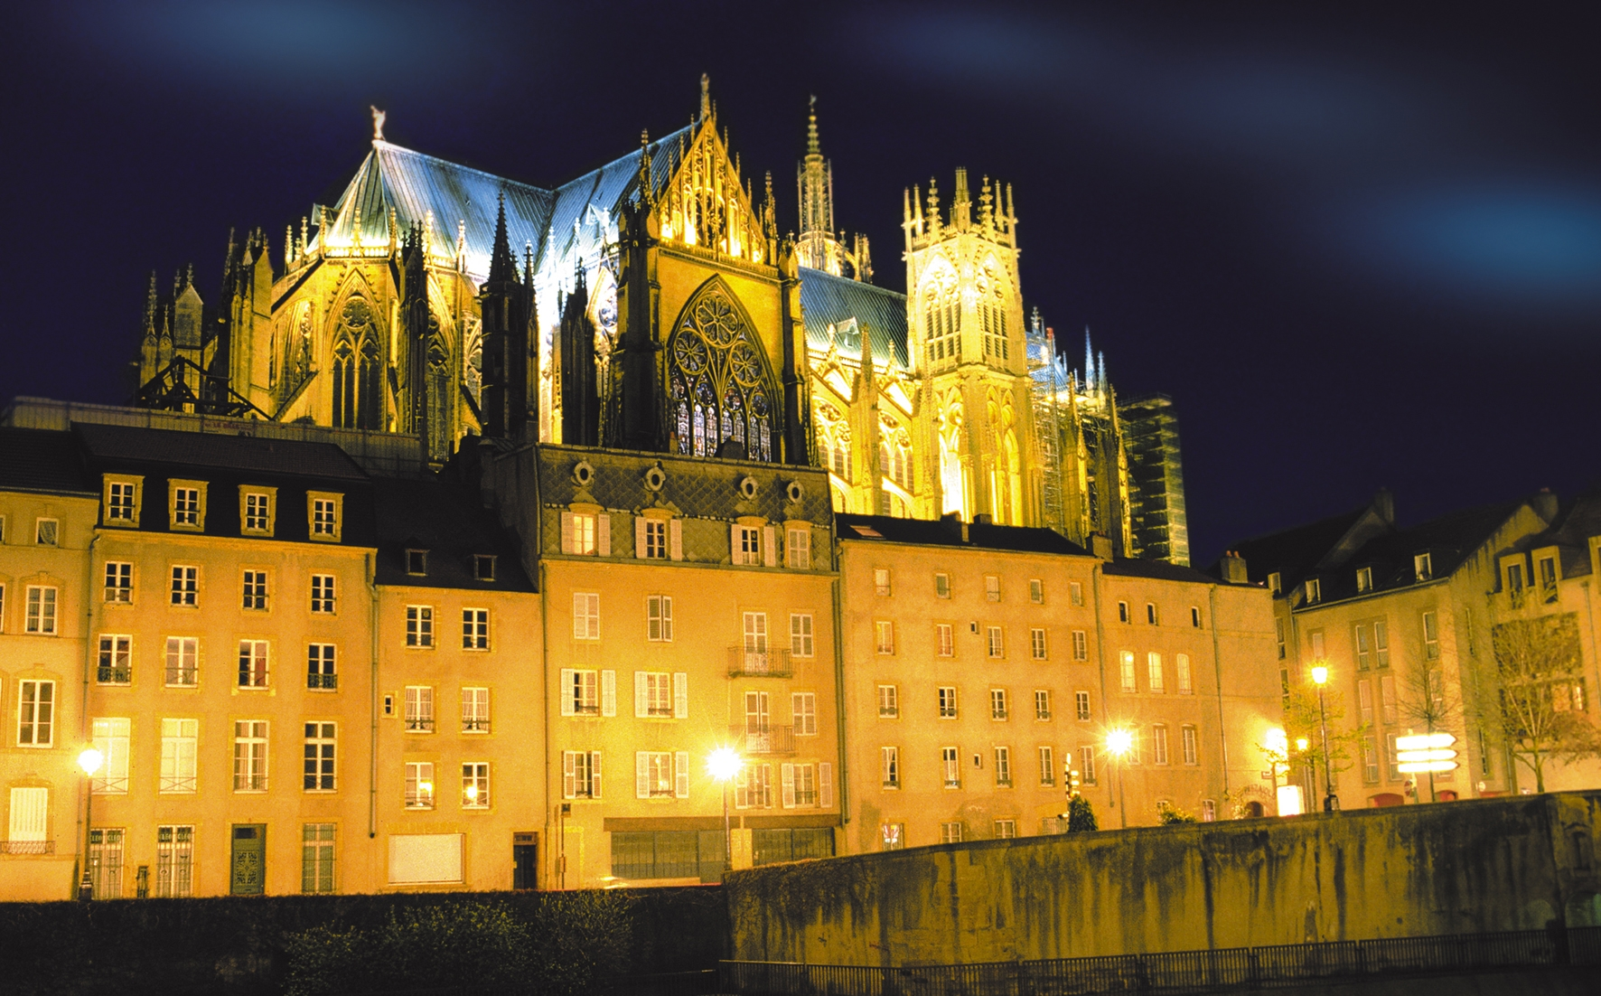
Veduta di Metz
Metz è la città natale di entrambi gli artisti, che partono giovani e si affidano a network di maestranze specializzate e comunità di colleghi che operano anche su lunghe distanze
Michela Zucca
Servizi Culturali

Slide 4
Il primo ad occuparsi di lui fu lo storico dell'arte francese Louis Reau, il quale, nell'aprile del 1935 pubblicò sulla 'Gazette de Beaux-Arts' (e nel 'Bulletin de la Société de l'Histoire de l'Art Français') un articolo: 'L'enigma di Monsù Desiderio'. Era la prima volta in cui Monsù Desiderio faceva la sua apparizione nel mondo dell'arte. Veniva descritto come un 'misterioso maestro' che visse nella capitale del Viceregno all'epoca di Luigi XIII e che Reau scoprì per caso visitando la Galleria Harrach di Vienna. Ora, il conte Aloys Thomas Raimund von Harrach fu ViceRè di Napoli dal 1728 e il 1733. Fu proprio lui ad acquistare le tele di Monsù Desiderio e a portarle in Austria. Reau ne segnalò cinque e affermò l'esistenza di altre tele in altri musei (una alla National Gallery di Londra, una al Museo di Varsavia e un'altra al Museo di Budapest). Lo storico francese rimase immediatamente affascinato e colpito dalla 'bizzarrìa di queste vedute d'architetture fantasmagoriche dipinte in una tonalità fulva, impresse come su di una tintura in cuoio di Cordova, con un gusto visionario del pittoresco che annuncia i paesaggi di rovine di Hubert Robert e più precisamente i disegni romantici di Victor Hugo o le illustrazioni di Gustavo Doré". Reau riuscì ad isolare il nome e a capire che l'artista in realtà, pur operando a Napoli, non era napoletano ma francese perchè 'Monsù' era una deformazione dialettale (in voga soprattutto nell'Italia meridionale dell'epoca) del vocabolo francese 'Monsieur' e designava probabilmente gli stranieri che parlavano italiano con accento francese. In generale, in Italia veniva chiamato Monsu (da Monsieur) seguito dal nome, e non dal cognome, qualunque straniero parlasse francese. I trattati di pittura dell'epoca pullulano di 'Monsù‘ pittori francesi: 'Monsu Possino' (Nicolas Poussin) 'Monsu Claudio' (Claude Gelée) etc.
Michela Zucca
Servizi Culturali

Slide 5
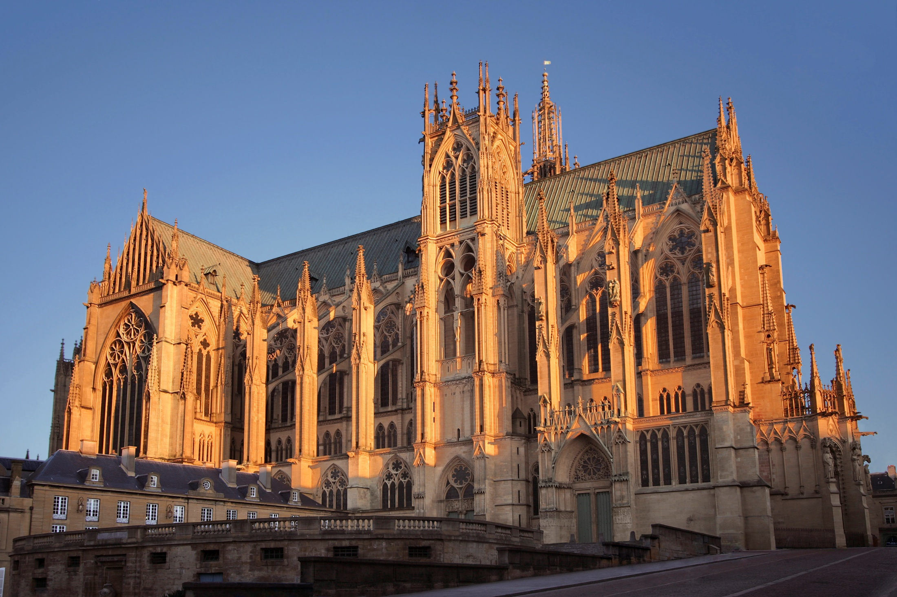
La cattedrale di Metz: nella sua fantastica architettura gotico fiammeggiante (inesistente in Italia), si capisce l’origine e l’ispirazione di tanti dipinti dei due artisti
Michela Zucca
Servizi Culturali

Slide 6
Ci vogliono i surrealisti per rivalutare un artista che è stato da molto tempo dimenticato. In realtà, si sa pochissimo di lui fino alla metà del ‘900: e non siamo andati molto più in là da allora. Il fatto, inconfutabile, da cui bisogna partire per poter cominciare a districare una matassa via via più intricata: ci troviamo nella Napoli della prima metà del XVII secolo. C’è qualcuno che dipinge immaginarie scene urbane, di natura squisitamente fantastica, che contengono edifici in rovina, o mentre vengono distrutti. I quadri di solito non hanno né data né firma, e ci sono pochissimi documenti di riferimento. La produzione di questi pezzi sembra situarsi ben al di fuori non solo dal sistema di grandi commesse (affreschi di chiese e di case signorili), ma anche della committenza “ordinaria” (che si basa soprattutto su ritratti e scene sacre). Sembra probabile che soggetti così particolari provengano da un laboratorio specializzato, in cui ha potuto lavorare un piccolo gruppo di artisti, alcuni fissi, altri occasionali, in grado di produrre un numero importante di opere con uno spirito comune, sia per il mercato domestico, che la scena internazionale. Sembra che questo tipo di dipinto non fosse considerato di grande interesse: le quotazione dovevano essere modeste. La cosa importante è che siamo di fronte ad un vero e proprio “genere” che si è sviluppato in un periodo di tempo e di spazio limitato (Napoli tra il 1600 e il 1630, o forse solo tra il 1610 e il 1625) e che ci permette di considerarlo come uno degli episodi più enigmatici e brillanti dell’intera storia dell’arte.
Michela Zucca
Servizi Culturali

Slide 7
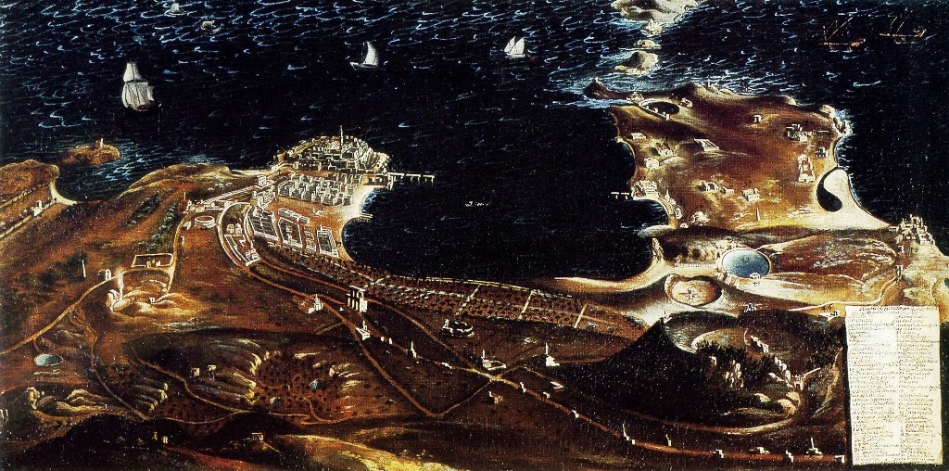
Veduta a volo d’uccello dei Campi Flegrei, Procida, Vivara e Ischia
Michela Zucca
Servizi Culturali

Slide 8
Se 'Monsù' viene dunque da 'Monsieur', 'Desiderio' non è altro che la forma latina (Desiderius) del nome francese 'Didier'. Reau riesce a catalogare quindici quadri di 'Monsieur Didier' e a isolare quella sua tecnica così particolare che consisteva nel sovrapporre strati di colore per creare il cosiddetto 'effetto carta pesta'. Monsù Desiderio fu molto apprezzato da André Breton e dai surrealisti che lo fecero conoscere al grande pubblico. Negli anni cinquanta cominciò ad apparire in numerose esposizioni come quella del Museo John e Mable Ringling in Florida (che diede vita al catalogo curato da Scharf) e quella della Galleria dell'Obelisco a Roma nel cui catalogo lo storico dell'arte Urbani parlò per la prima volta di 'dissociazione' tra l'universo interiore del pittore ed il mondo reale.
Man mano che aumenta l’interesse er Monsù Desiderio, però, tutto diventa più confuso. Non c’è solo la mancanza di dati personali: la dicotomia della sua pittura risulta sconcertante. Attribuiti a Monsù Desiderio esistono quadri di ispirazione contraddittoria: alcuni sono di un realismo esaserato; in altri eslpodono il lato onirico, la mancanza di misura, la violenza e il dramma. Come spiegare due spinte creative tanto diverse? Sotto ogni aspetto. Monsù Desiderio appare un personaggio impenetrabile e misterioso. Finalmente nel 1956 Raffaello Causa, in un articolo illuminante, appoggiandosi su documenti e tele firmate, riuscì per la prima volta a distinguere due personalità artistiche dietro il misterioso Monsù Desiderio: François de Nomé, precursore del 'capriccio' architettonico e Didier Barra
che non era altro che il famoso 'Monsieur Didier' scoperto da Reau ovvero il
'famoso pittore di prospettive e vedute' citato dal De Dominci.
Michela Zucca
Servizi Culturali

Slide 9
Felix Sluys afferma che i due pittori si sarebbero ritratti nei due architetto che mostrano al re i progetti della torre: se fosse così, si sono dipinti nella forma di bambini….
Michela Zucca
Servizi Culturali

Slide 10
Finalmente si scopre una firma…..
Pochi anni dopo Felix Sluys, medico belga grande esperto d’arte, in una visita al museo di Napoli, rinviene, nella parte posteriore di "Vista di Nápoli" (quadro attribuito a Monsu Desiderio) l’iscrizione "Desiderius Barra, ex civitate metensi in Lotharingia. F. 1647". Negli archivi di Metz, si localizza una famiglia Barra che visse in quel periodo e che ebbe un figlio chiamato Didier (Desiderio è la traduzione latina di Didier) Didier Barra, che abbandonó la sua città per andare in Italia all’età di diciotto anni. Sembra che si installi a Napoli dal 1609, e che ricevesse il nome di Monsu Desiderio.
Come si seppe dopo, e come il medico non poteva ancora sapere, il pittore non era uno solo ma due (forse anche tre, chissà!). I due artisti erano originari di Metz. Il De Nomé, a differenza del Barra, partì giovanissimo. Entrambi poi si ritrovarono a collaborare a Napoli e a comporre tele 'a quattro mani'. Tuttavia passarono alla storia come un unico artista, 'Monsù Desiderio'. Si pensa che il De Nomé dipingesse le architetture fantastiche e i crolli, Barra invece le dettagliate vedute topografiche ed i panorami: ma non si può affermarlo con certezza.
Il mistero sembrava dunque in parte risolto.
Michela Zucca
Servizi Culturali

Slide 11
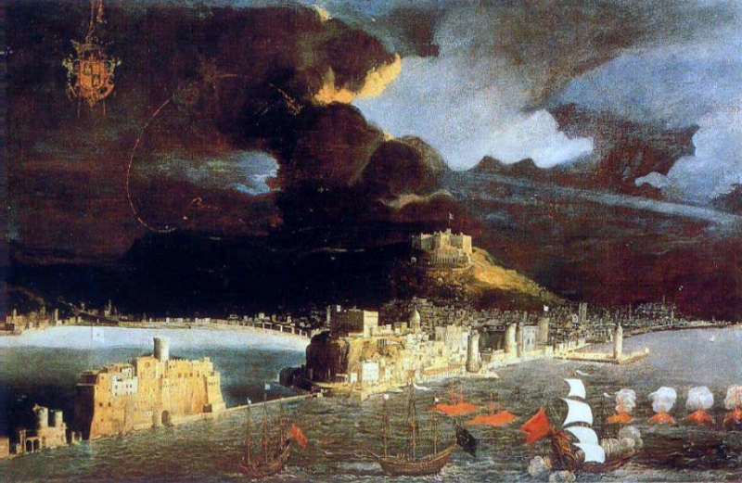
Didier Barra (Monsù Desiderio?) – Veduta di Napoli
Michela Zucca
Servizi Culturali

Slide 12
L’IPOTESI SCHIZOFRENICA
Nel 1961 apparve il testo di Felix Sluys che ricostruì la storia di Monsù Desiderio dalle origini (fu lui a scoprire l'origine lorenese) e catalogò molte opere prima sconosciute. L'errore in cui incappò fu quello di insistere sulla 'dissociazione' ravvisata già da Urbani. Per spiegare la ragione dei famosi crolli e delle rovine Sluys volle ricorrere alla schizofrenìa. Secondo la testimonianza di una delle sue ex-allieve, Nicole Dacos - storica dell'arte e docente all'Università di Bruxelles - per dimostrare la sua tesi il medico belga proiettò i disegni dei pazienti nelle varie fasi della malattia fino all'ultimo stadio quando cioè essi distruggevano i fogli. In questa maniera i dipinti di Monsù Desiderio furono catalogati secondo un 'iter schizofrenico' ovvero cominciando dalle architetture integre e finendo con i drammatici crolli. Ma questa teoria fu accantonata (i due erano dissociati perché, appunto, erano due….), anche se il testo di Sluys fece scuola per un trentennio e cioè fino al 1991, data dell'apparizione dell'opera di Maria Rosaria Nappi, «François de Nomé e Didier Barra, l'enigma Monsù Desiderio» che grazie ad un meticoloso lavoro durato oltre dieci anni riuscì a ricostruire integralmente le figure dei due artisti collocandole in un ambiente storico preciso, ovvero nella colonia fiamminga e olandese di Napoli (la città era infatti all'epoca una meta privilegiata per i pittori fiamminghi tra cui ad esempio Jan Brueghel, figlio di Pieter, Aert Mijtens, Cornelis de Smet eccetera). Fu ricostruita l'attività romana del De Nomé (da cui derivava il suo gusto per l'antico) ed il legame con i Lorenesi di Roma.
Michela Zucca
Servizi Culturali

Slide 13
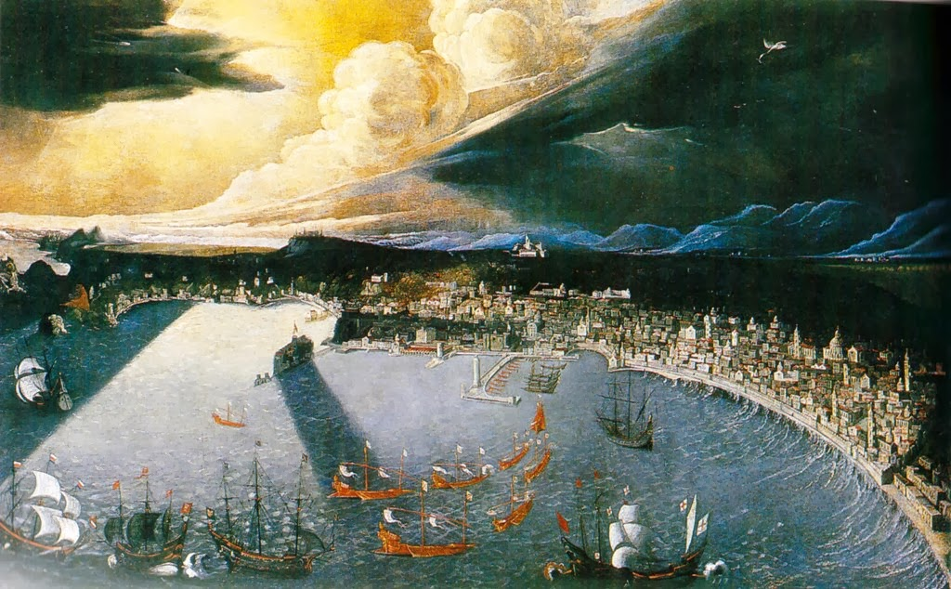
Veduta di Napoli
Michela Zucca
Servizi Culturali

Slide 14
Vennero rinvenuti nuovi documenti, analizzati gli strani oggetti presenti nelle tele, ci si interrogò sui committenti, su collaboratori e allievi fino a ricostruire il corpus completo dei due pittori che diedero vita all'enigma Monsù Desiderio. Il ritratto che ne veniva fuori era ora estremamente dettagliato.
François nasce a Metz nel 1593, in una famiglia popolana(lo sappiamo grazie ad un atto matrimoniale datato 13 Maggio 1613). Suo padre muore quando lui è ancora in fasce e sua madre è costretta ad allontanarlo, appena cresce, nella speranza che trovi un mestiere. Lo manda così a Roma verso il 1602, sperando che impari a fare il pittore. Il ragazzo, arrivato a Roma, va a bottega e partecipa alla tumultuosa vita della città eterna. Nel 1610, spinto dalla richiesta di artisti e artigiani specializzati in una città in espansione, allora uno dei mercati più grandi d’Europa, si trasferisce a Napoli, dove finalmente i suoi quadri vengono notati e apprezzati. Nel 1610 si stabilì definitivamente a Napoli dove visse in una casa adiacente alla via Toledo. Nel 1613 si sposò con Isabelle Croys, figlia del pittore fiammingo Loys Croys. Ma la pace non dura a lungo, perché il suo destino di nuovo segue il filo dell'imprevisto. François scompare per sempre nel mistero. Dopo il 1624 non lascia più tracce di sé.
Didier Barra nacque probabilmente nel 1589 ed il primo documento che attesta la sua attività a Napoli è del 1619.
Entrambi i pittori vissero tutta la loro vita a Napoli e probabilmente qui
morirono forse a causa della peste o dell'eruzione del Vesuvio del 1631.
Michela Zucca
Servizi Culturali

Slide 15
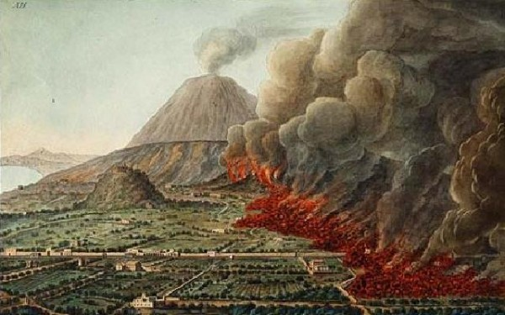
L’eruzione del Vesuvio del 1631 causà la morte di più di 400.000 persone.
Michela Zucca
Servizi Culturali

Slide 16
Sicuramente i due artisti, proveniendo da un ambiente culturale fiammingo e nordeuropeo anche se oggi Metz è su suolo francese, conoscevano le opere fantastiche di Hiëronymus Bosch (1450-1516), Pieter Bruegel (1525-1569) e Hiëronymus Cock, editore in odore di alchimia. Inoltre, a differenza dei colleghi italiani, sono abituati ad un clima di pluralità religiosa che sulla penisola è semplicemente impensabile.
In Italia stanno crescendo fermenti di rivolta contro il malgoverno pontificio e spagnolo, alimentati dal pensiero magico-religioso-politico di Giordano Bruno e di Tommaso Campanella: Nomé arriva a Roma poco dopo il rogo di Bruno. A Roma si danno convegno pittori fiamminghi e francesi, per impararvi l’arte della pittura. E’ la città fastosa e corrotta in cui la vividezza di processioni e carnevali, la veemenza dei predicatori contro le insidie diaboliche, non fanno velo alla miseria del suburbio, alla protervia dei bassifondi. Molti sanno che esistono circoli ermetici e visionari dove si radunano i discepoli di Bruno e Campanella.
Entrambi sono a Napoli mentre Campanella è imprigionato a Castel dell'Ovo dove però tiene insegnamento, e Giambattista Della Porta, l'autore della Magia naturale, è ancora vivo e vegeto. Le loro teorie filtrano dai circoli ristretti degli adepti e lasciano nell'aria scie di misteriosi vaticini. Napoli è soggetta all’autorità del vicerè spagnolo e lo stile ”ispanico” è quello predominante. É una città di conventi, chiese e ordini religiosi potentissimi ma, a differenza di Roma, anche di tumulti popolari (si pensi a che cosa succede con Masaniello alla generazione successiva) e di grandiose feste di piazza. Non solo: Napoli sta vivendo un vero e proprio boom edilizio, è una delle metropoli più grandi d’Europa. Arrivano maestranze specializzate da ogni angolo del continente; e con gli artigiani, anche gli artisti.
Circolano le idee più innovative, esistono circoli segreti in cui si incontrano intellettuali, artisti, eretici, contestatori del sistema di ogni razza ed ideologia. Appena fuori dalle mura, scorrazzano bande di briganti. Montagne e foreste danno rifugio e sbandati e fuorilegge. Ma l’Inquisizione è attivissima: i roghi bruciano da ogni parte, la tortura è prassi normale e quotidiana, la violenza uno spettacolo popolare e scontato. E’ una metropoli in cui le differenze sociali sono enormi. Per i poveri vivere sulla strada, e poi sparire nel nulla, per assassinio, o per tentare di salvarsi la pelle, è spesso il destino di molti, specie di chi viene dai ceti bassi, vive nei sobborghi, è straniero e non ha nessuno che lo protegge.
Michela Zucca
Servizi Culturali

Slide 17
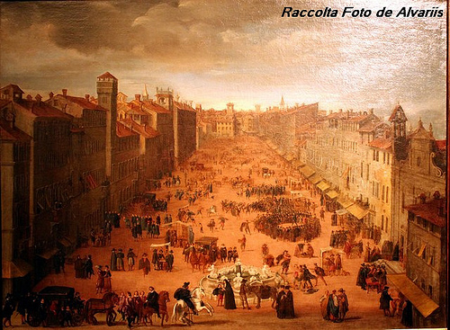
Il mercato di Piazza Navona nel XVII sec.
.
Michela Zucca
Servizi Culturali

Slide 18
L’incontro fra François de Nomé e Didier Barra rappresentata una svolta fondamentale per entrambi. La confusione che li accomuna nella memoria dei posteri sembra rivelare una doppia usurpazione. Il primo si appropria del nome di Didier-Desiderio, il secondo di un’arte incomparabile con la sua. Didier è un pittore piuttosto convenzionale di marine napoletane, non ha niente da spartire con l’arte, e con l’umor melanconico, di François. Pare (ma sembra impossibile!) che i due pittori lavorino insieme ma non si possano vedere e una mano non sappia cosa fa l’altra. In realtà questi quadri sono realizzati sotto un segno bifronte, un processo di duplicazione che lo rende doppi: doppia pittore, doppio nome, doppia qualità, come se fossero gemelli. Un doppio nome d’arte che gradualmente, nei secoli, si è sostituito agli artisti: fra l’altro, le ultime indagine affiancano ai due francesi anche un terzo, dall’identità ancora sconosciuta, mentre quella vera precipitava nel nulla. Pare che quest’ultimo (che sta saltando fuori da antichi fogli ingialliti e da ricerche d’archivio su documenti inediti)imitasse François. D’altra parte, era normale, a quei tempi, che ad uno stesso quadro lavorassero diverse mani, e che i dipinti non fossero né firmati né intitolati, e che fossero imitati da altri per decenni a seguire, sempre senza firma, e che l’esatta attribuzione poi diventi problematica.
Michela Zucca
Servizi Culturali

Slide 19
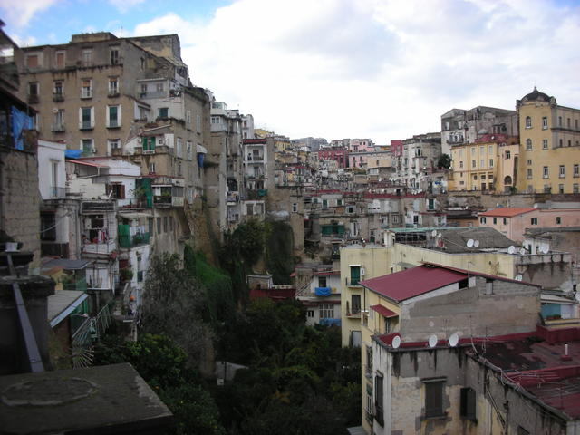
La zona in cui abitava sicuramente uno dei due, e presumibilmente anche l’altro.
.
Michela Zucca
Servizi Culturali

Slide 20
LA NOTTE DELLA RAGIONE
L’arte di Monsù Desiderio è piena di ombre: predilige le atmosfere tenebrose. Mostra una propensione particolare per le grandi conflagrazioni in ambito urbano. I suoi cieli sono quasi sempre plumbei, incombenti su sfondi incendiati.
Certo, i due pittori non vivono in un bel periodo: la miseria è enorme, e in Italia chi non appartiene all’aristocrazia parassitaria non solo fa la fame, ma è soggetto ad ogni forma di violenza e, semplicemente, non esiste. Centinaia di migliaia di persone (su una popolazione di pochi milioni di abitanti) consumano la propria esistenza nella miseria più totale, coperte di stracci, sulla strada, morendo come le mosche senza la pietà di nessuno. Orde di mercenari scorrazzano per l’Europa saccheggiando tutto ciò che trovano, in uno scenario di devastazione allucinata che non ammette nessun tipo di speranza.
Michela Zucca
Servizi Culturali

Slide 21
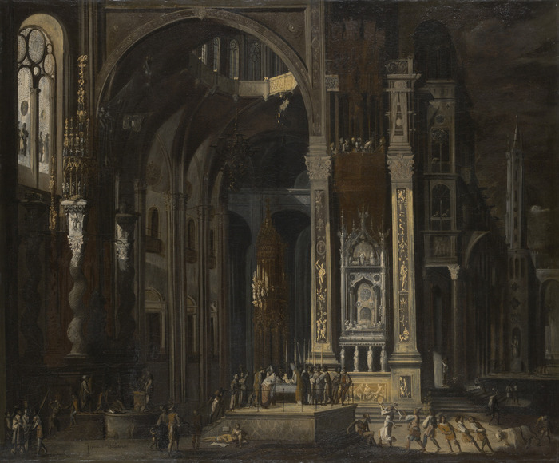
La circoncisione di Cristo
Michela Zucca
Servizi Culturali

Slide 22
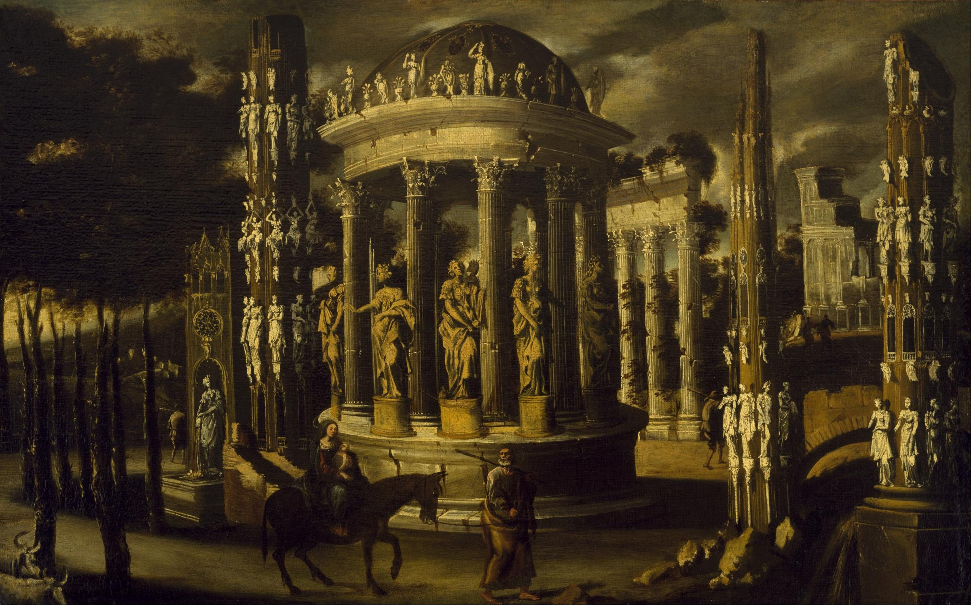
Fuga in Egitto
Michela Zucca
Servizi Culturali

Slide 23
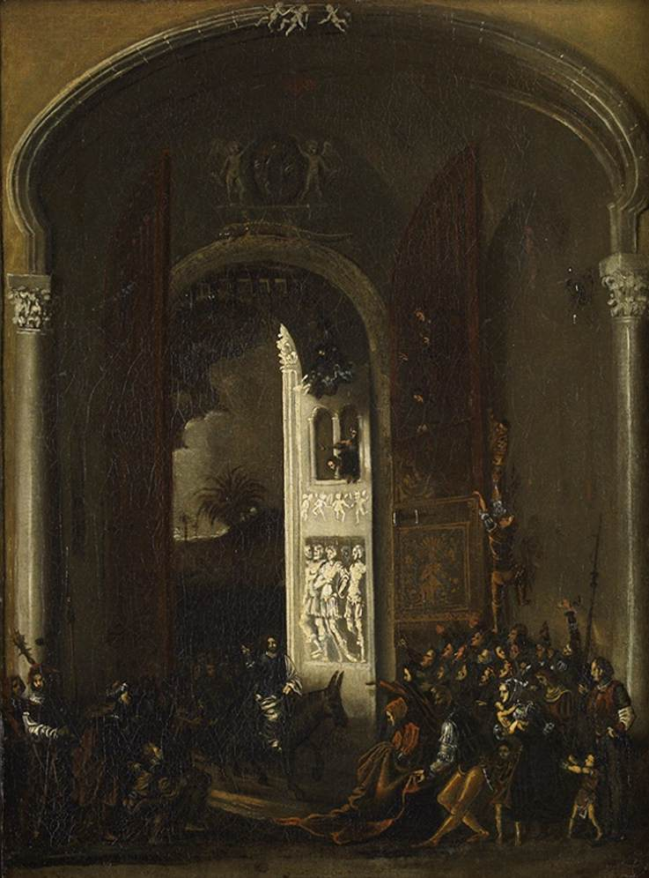
Entrata di Cristo
a Gerusalemme
Michela Zucca
Servizi Culturali

Slide 24
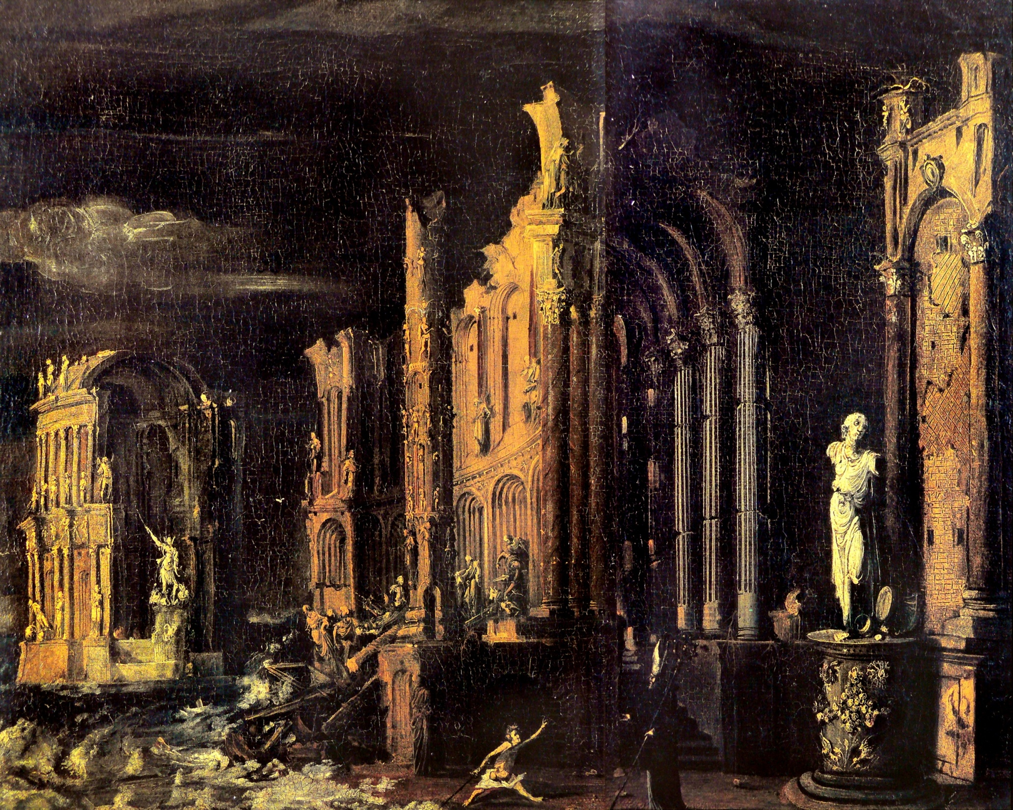
Sant’Agostino sulla spiaggia
Michela Zucca
Servizi Culturali

Slide 25
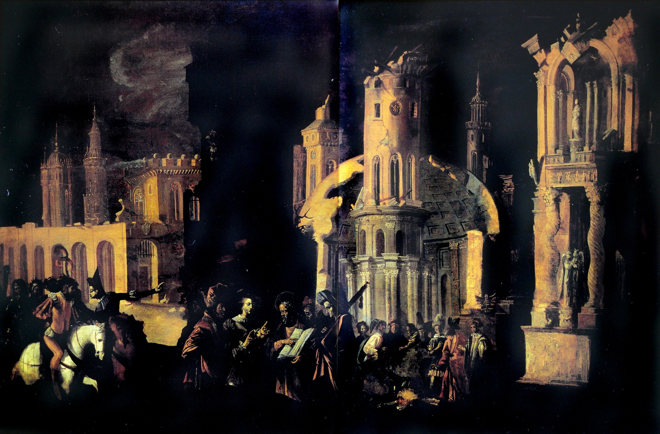
San Paolo e santo Stefano
Michela Zucca
Servizi Culturali

Slide 26
I SOGGETTI BIBLICI
I soggetti biblici sono solo una scusa per dipingere fantastici scenari di devastazione. In molti casi, ci sono rovine statiche (che stanno ancora in piedi) sottoposte all’improvviso ad una scossa deflagrante, oppure a moti ondulatori. Le costruzioni (o quello che ne rimane) brillano come scheletri architettonici, illuminati da una luce spettrale. Le figure umane non hanno nessuna importanza: non hanno espressione, sono piccole, inutili , sconfitte: servono soltanto per permettere una giustificazione moralista e religiosa al dipinto. Spesso e volentieri, poi, i quadri sono totalmente deserti, in maniera da rafforzare il senso di amara desolazione.
Michela Zucca
Servizi Culturali

Slide 27
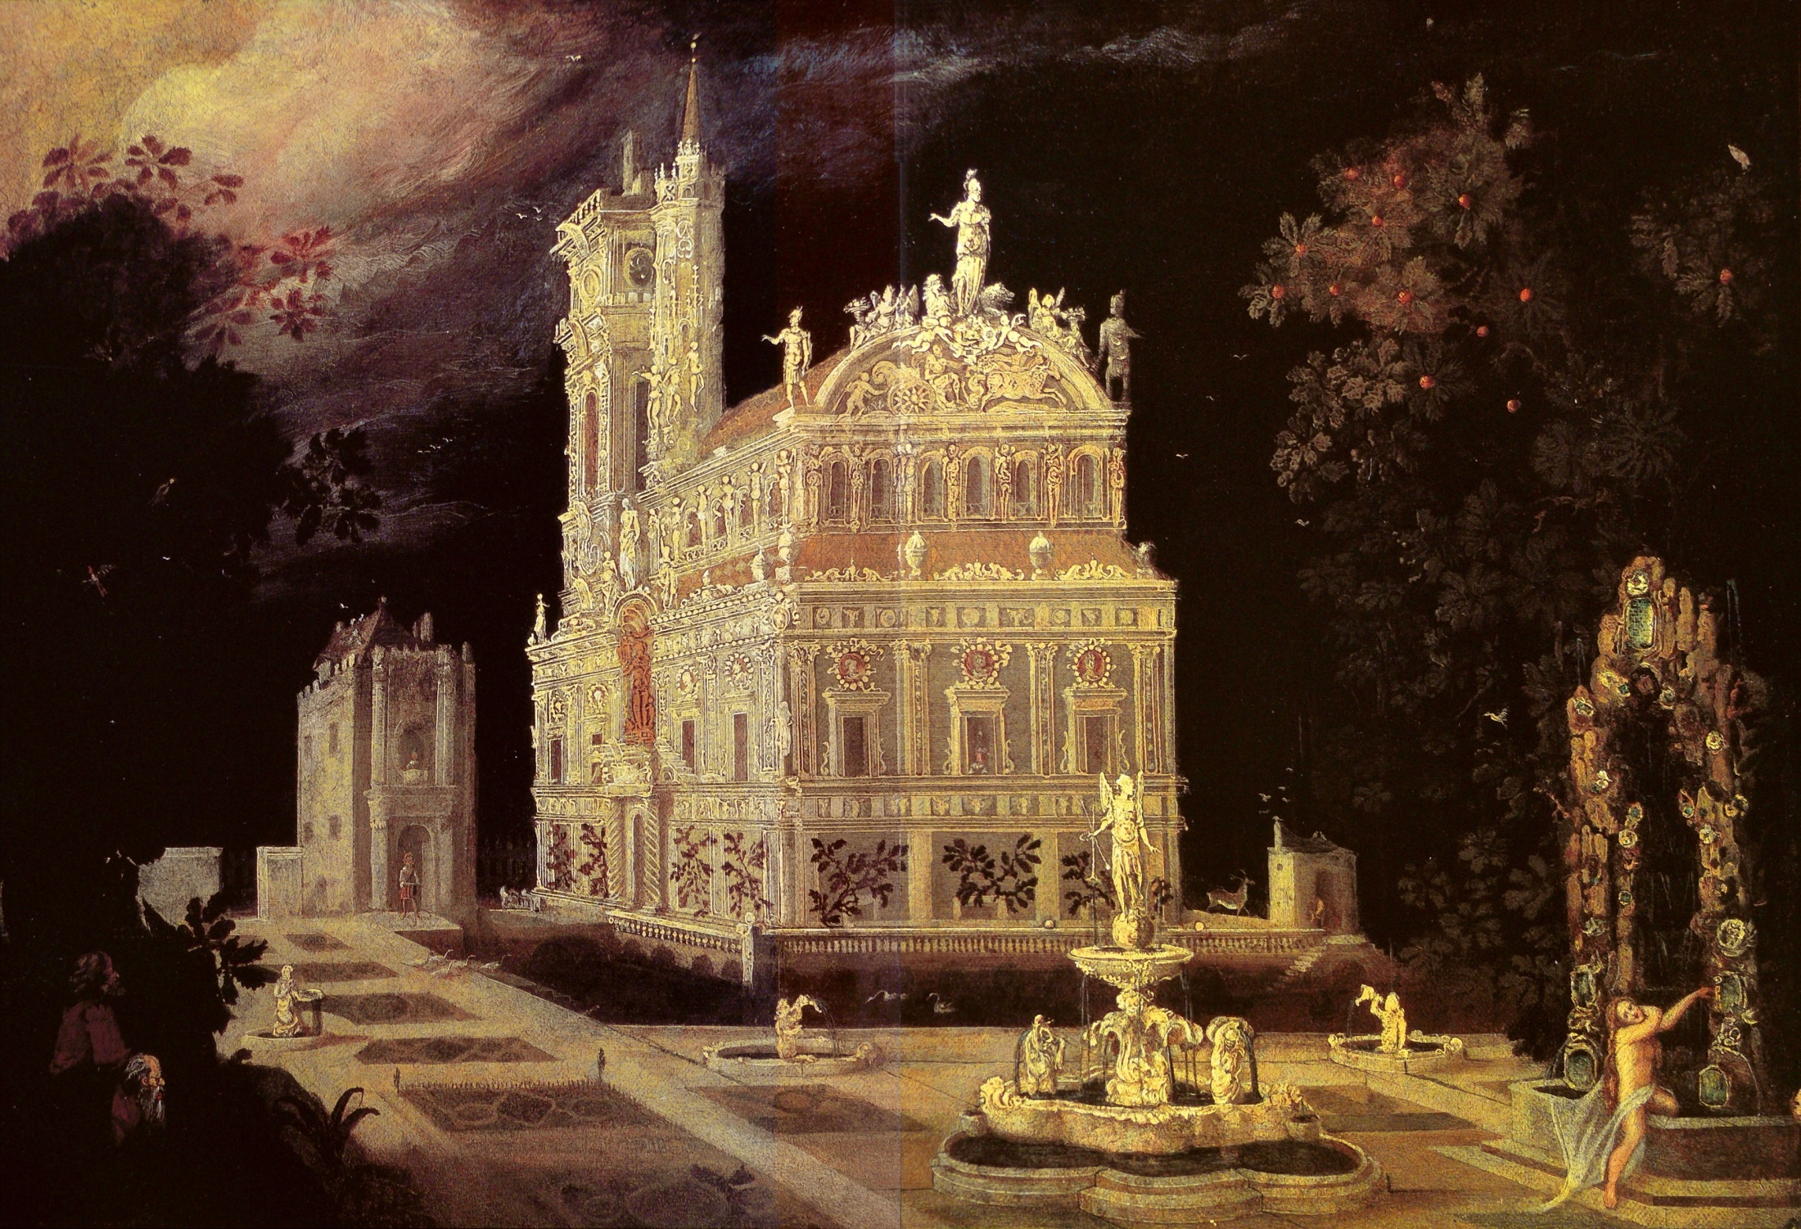
Susanna e i vecchioni
Michela Zucca
Servizi Culturali

Slide 28
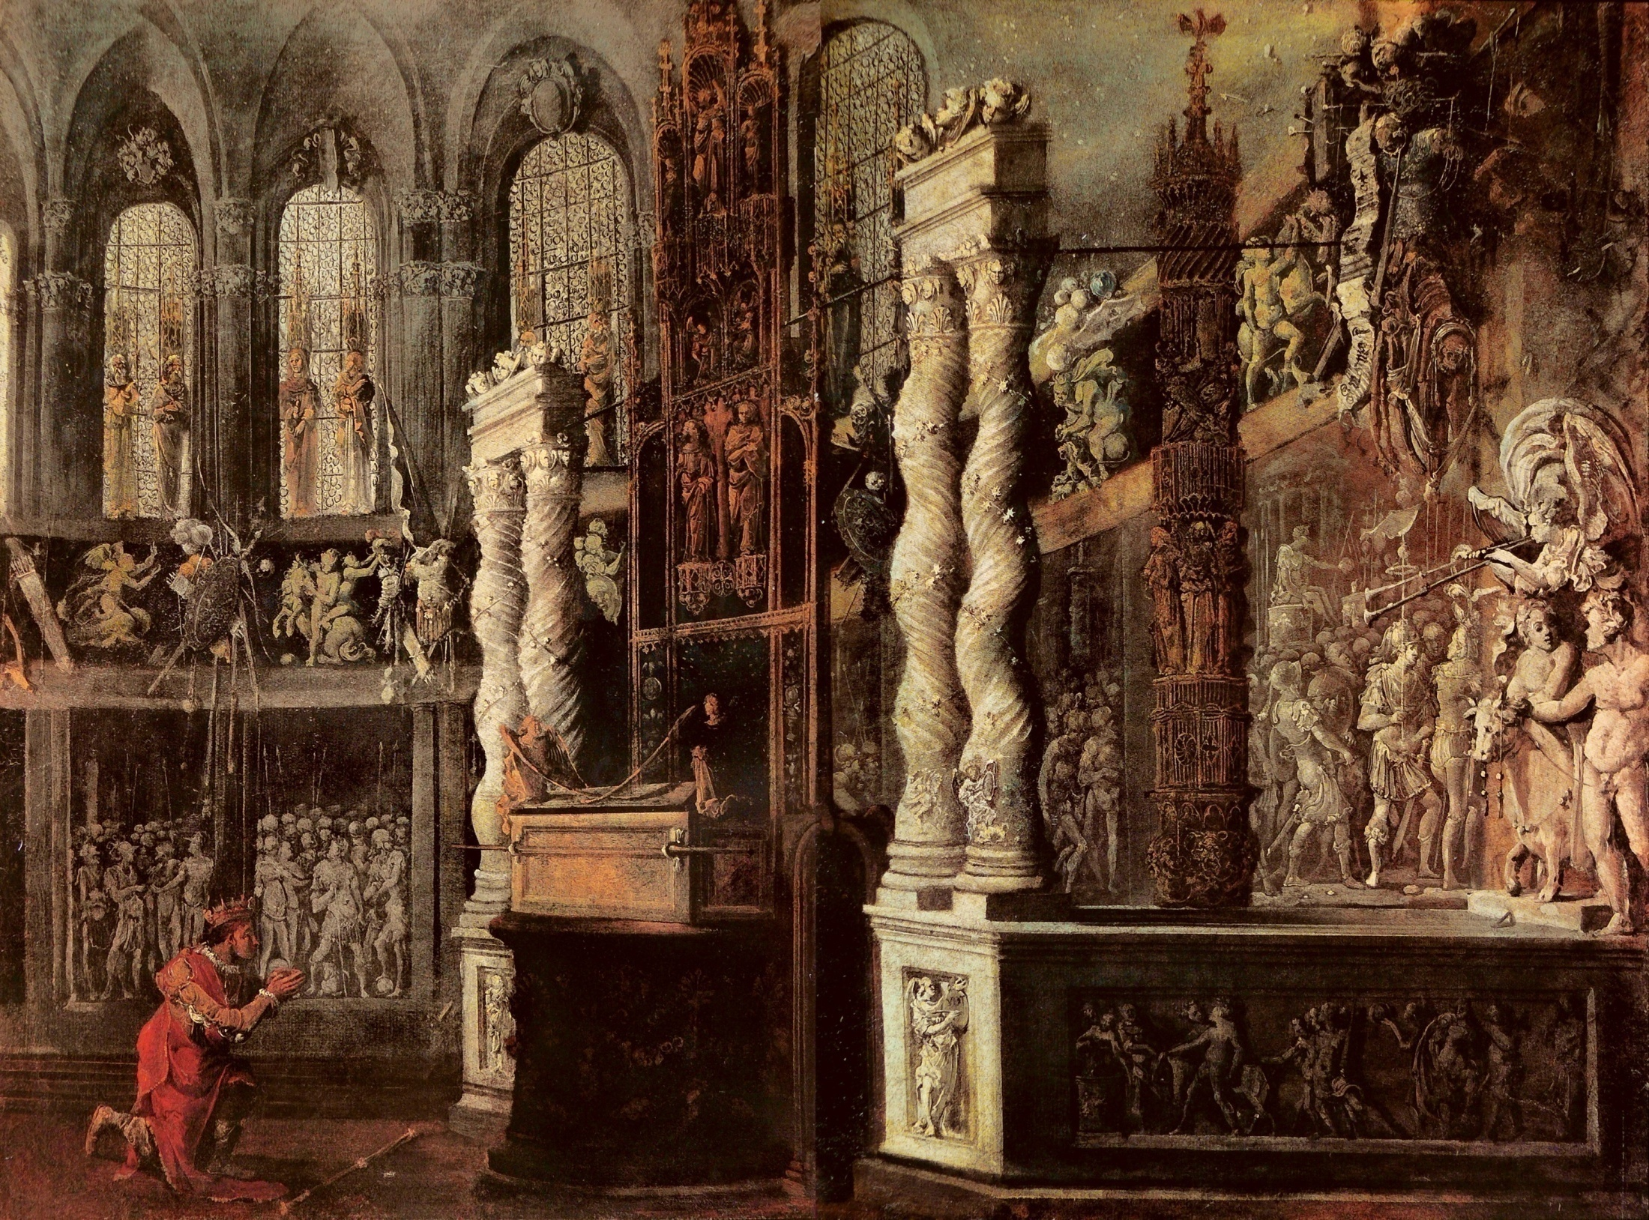
Davide nel tempio
Michela Zucca
Servizi Culturali

Slide 29
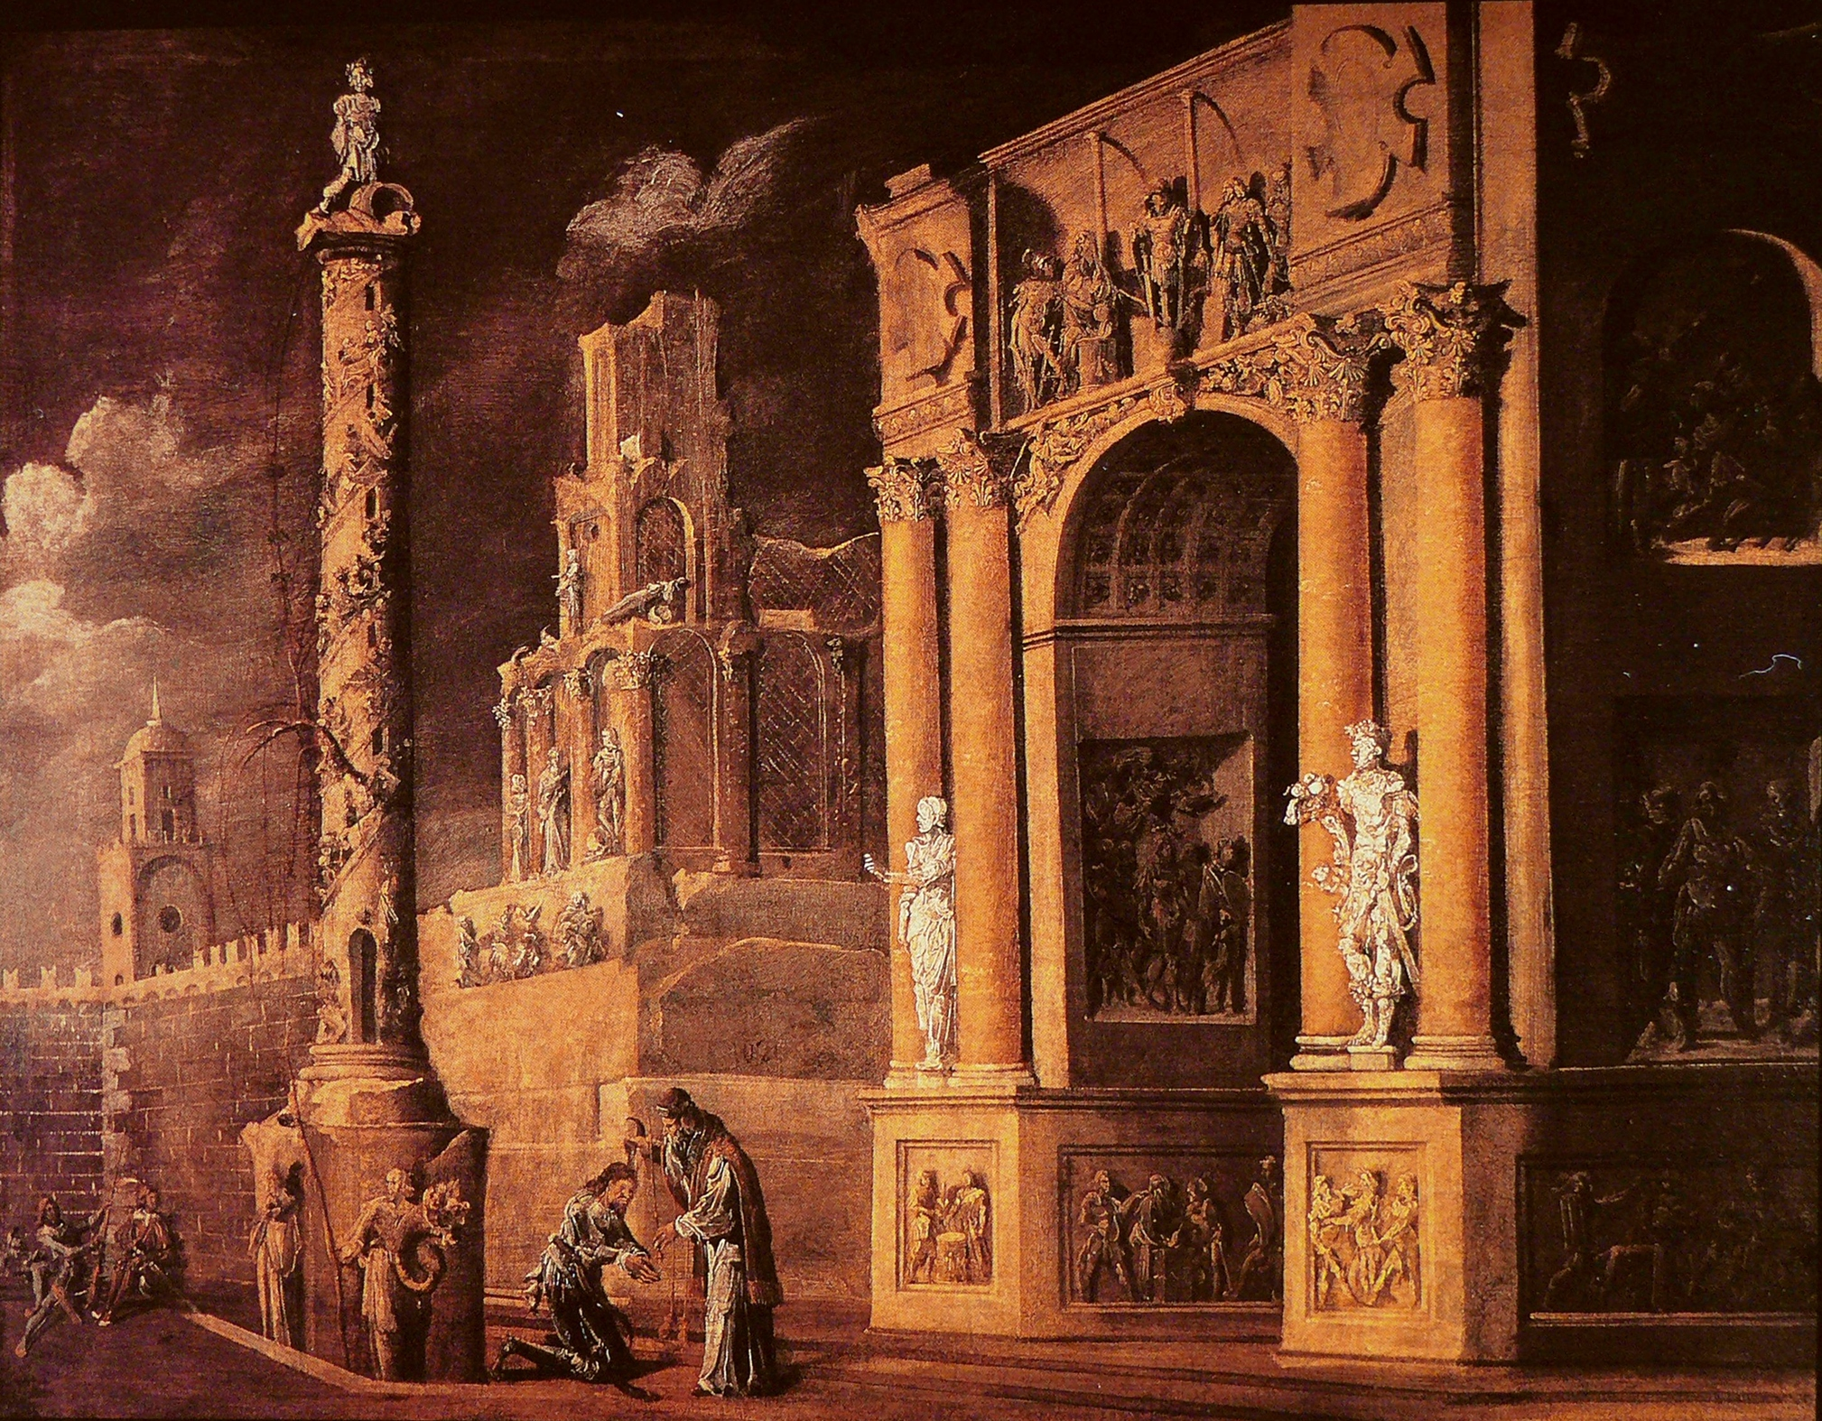
Samuele nomina Saul re degli ebrei
Michela Zucca
Servizi Culturali

Slide 30
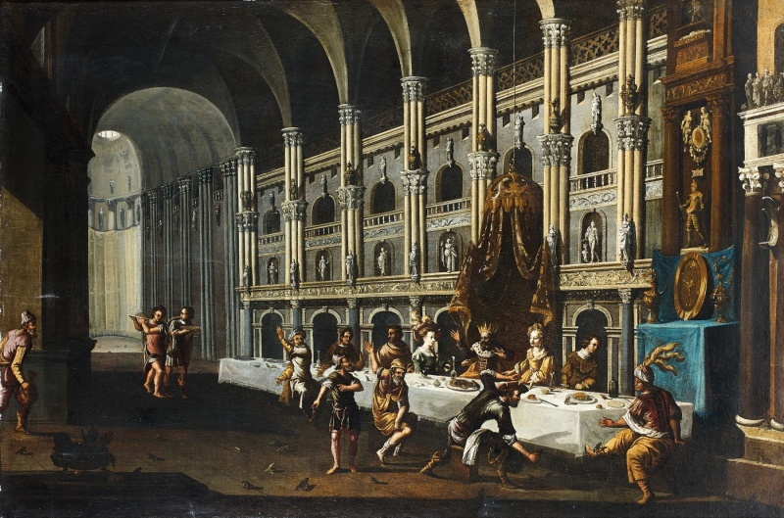
Il banchetto del faraone tormentato dalle rane
Michela Zucca
Servizi Culturali

Slide 31
La Torre di Babele
Michela Zucca
Servizi Culturali

Slide 32
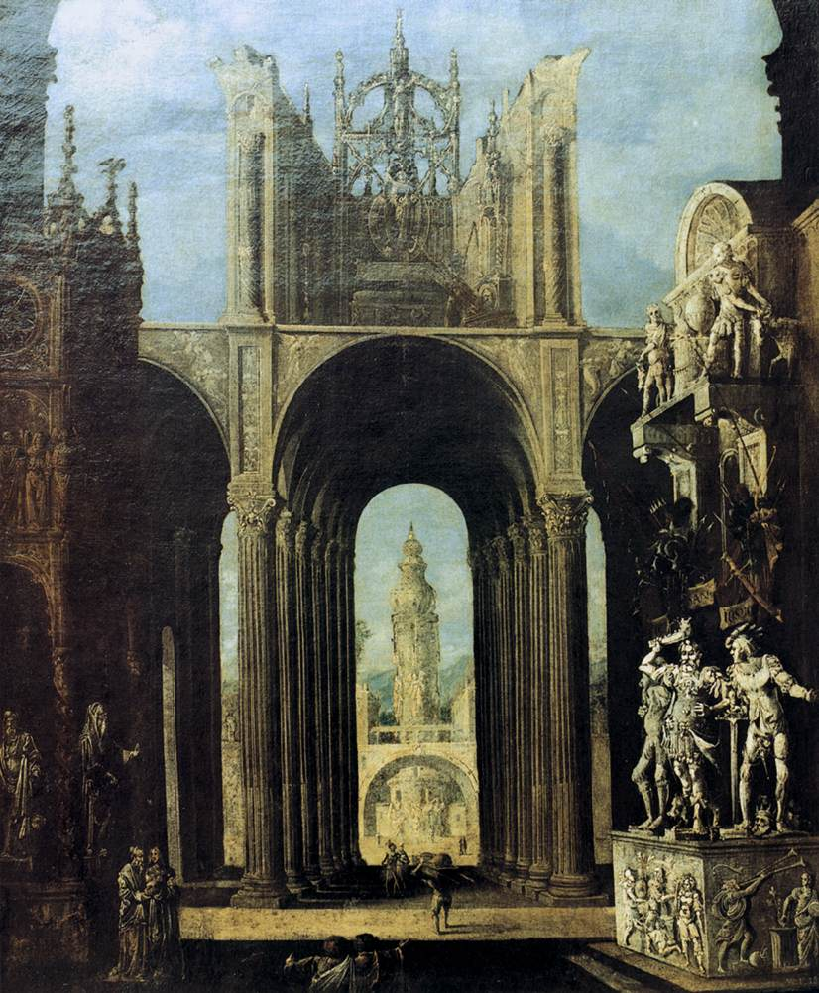
La Tomba di Salomone
Michela Zucca
Servizi Culturali

Slide 33
GLI INFERI
Monsù Desiderio inventa l’inferno neogotico due secoli prima del Romnaticismo. I suoi inferi sono una cattedrale in fiamme, scavata nelle viscere della Terra, con cadaveri e scheletri legati, appesi, impiccati lasciati in bella mostra a terrorizzare lo spettatore…. Proprio come succedeva realmente, su tutte le piazze d’Europa. L’inferno vero non sta nel sottosuolo, ma lo stiamo vivendo hic et nunc ogni giorno di vita…..
Michela Zucca
Servizi Culturali

Slide 34
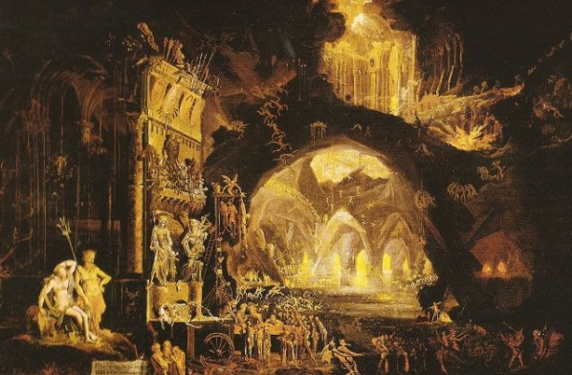
L’inferno
Michela Zucca
Servizi Culturali

Slide 35
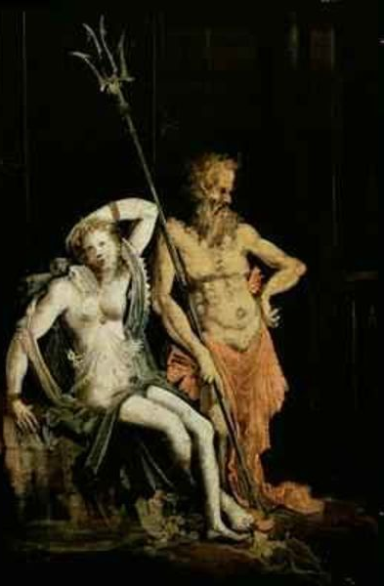
L’inferno
Michela Zucca
Servizi Culturali

Slide 36
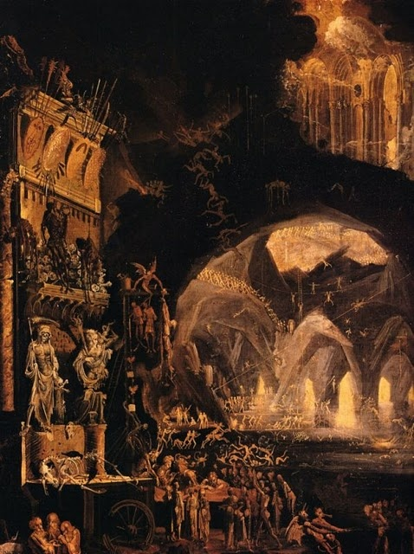
L’inferno
Michela Zucca
Servizi Culturali

Slide 37
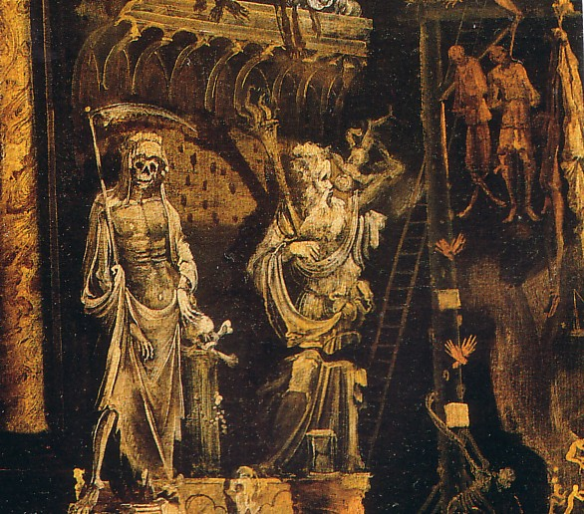
L’inferno
Michela Zucca
Servizi Culturali

Slide 38
L’ARTE DELLA CATASTROFE
I due (?) pittori che stanno sotto il nome di Monsù Desiderio elaborano una vera e propria poetica della catastrofe. Come si può immaginare, ogni tragedia di una città distrutta, tramandata dal mito, dalla religione, dalla letteratura è ben rappresentata. Ci sono molte scene di Troia che brucia, secondo la descrizione di Virgilio. La fuga di Enea ed Anchise contiene il suo equivalente biblico nella partenza da Sodoma di Lot e della sua famiglia, rappresentata da una gigantesca nell’oscurità della notte, anche se la Bibbia situa esplicitamente il tempo della distruzione della città all’alba. Per non paerlare della caduta di Atlantide.
L’idea sottintesa nella rappresentazione di tante tragedie è che qualunque grandezza e bellezza è effimera: si dissolve nello spazio e nel tempo come schiuma del mare, o come la cenere al fuoco.
I due artisti fecero qualcosa di estremamente singolare per quei tempi: convertirono la catastrofe architettonica in un genere specifico, legato a doppio filo con il concetto di vanitas.
Michela Zucca
Servizi Culturali

Slide 39
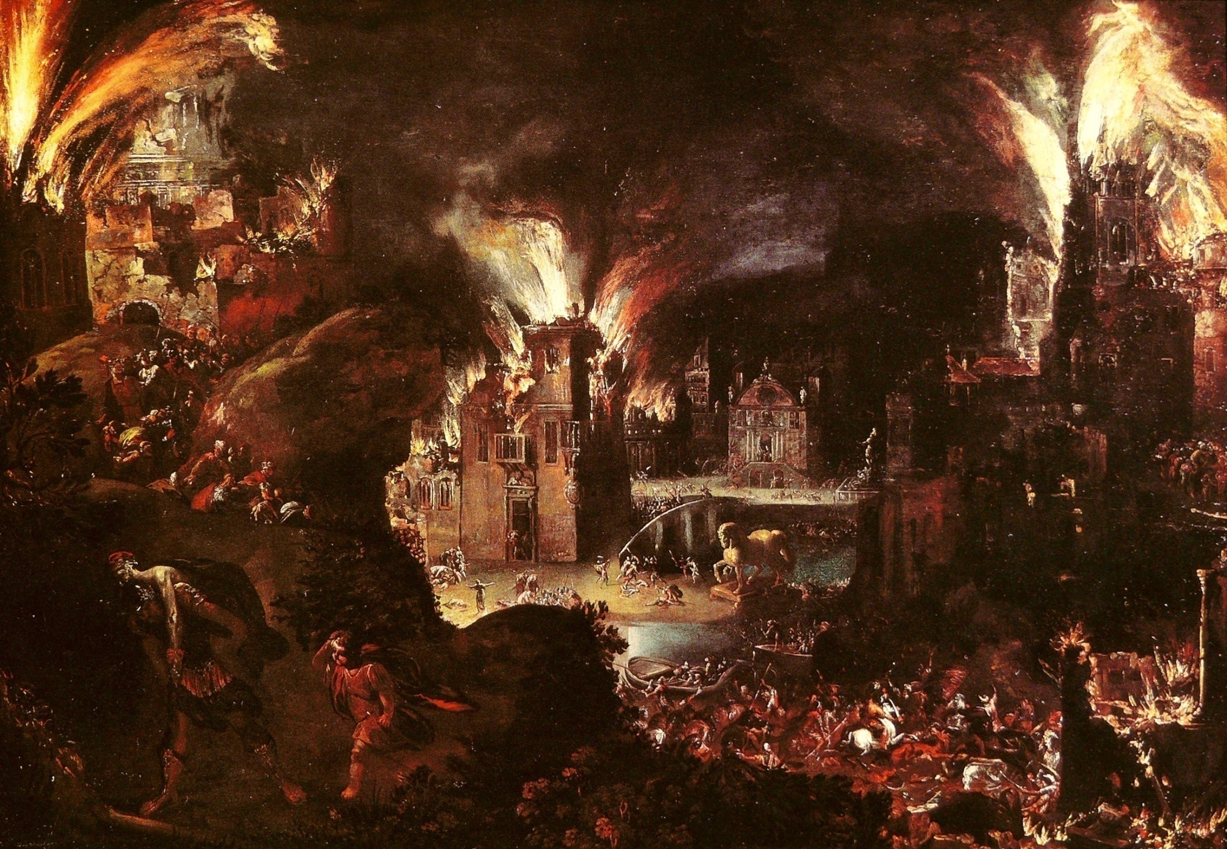
L’incendio di Troia
Michela Zucca
Servizi Culturali

Slide 40
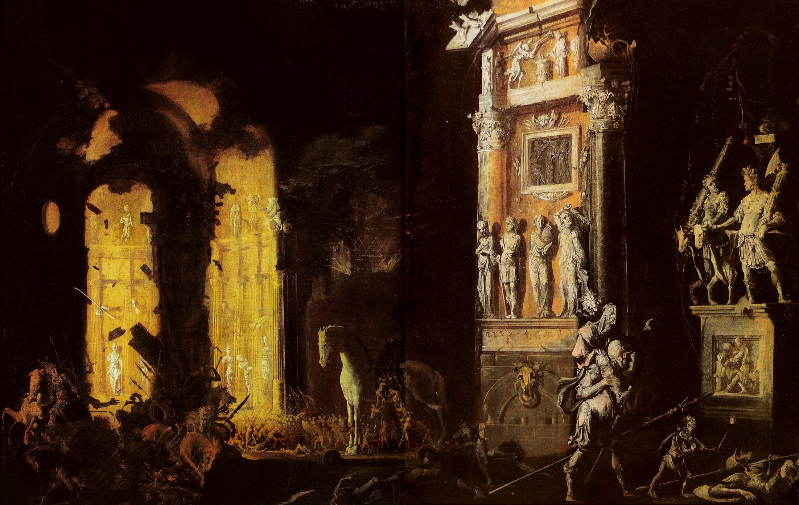
La fuga di Enea da Troia in fiamme
Michela Zucca
Servizi Culturali

Slide 41
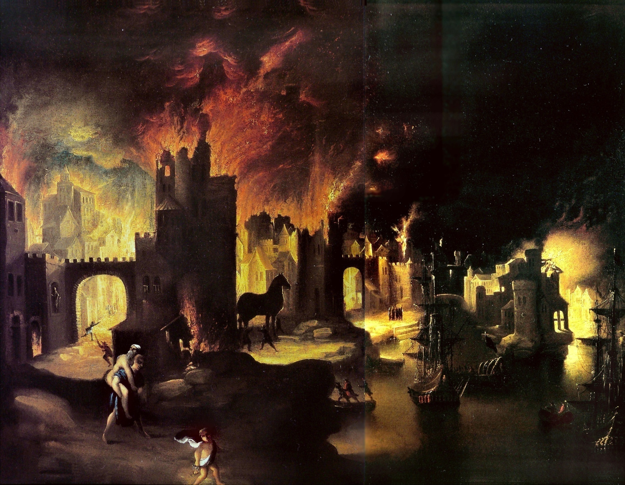
La fuga di Enea da Troia in fiamme
Michela Zucca
Servizi Culturali

Slide 42
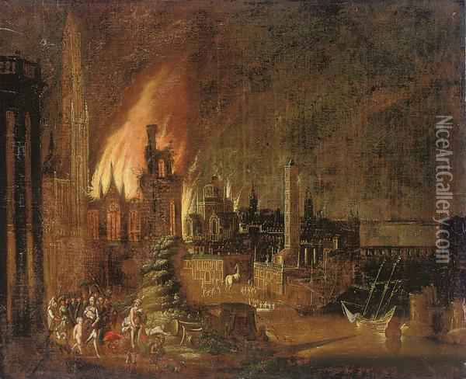
La fuga di Enea da Troia in fiamme
Michela Zucca
Servizi Culturali

Slide 43
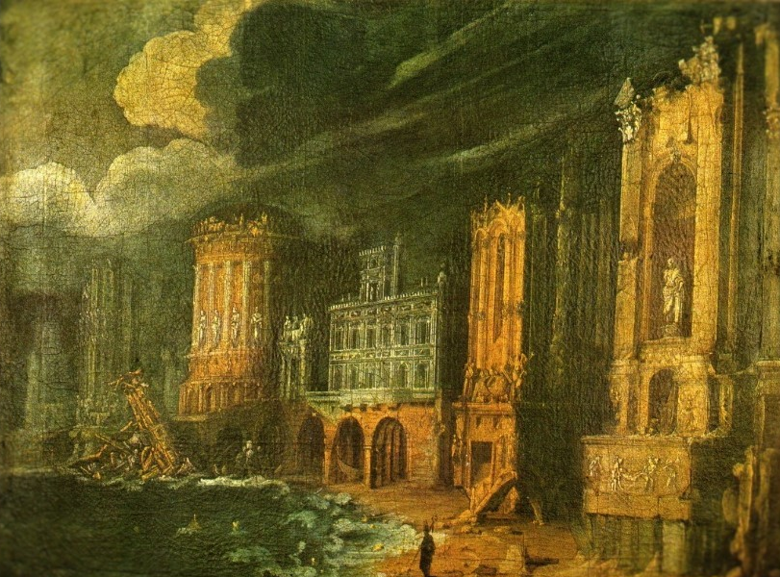
Atlantis
Michela Zucca
Servizi Culturali

Slide 44
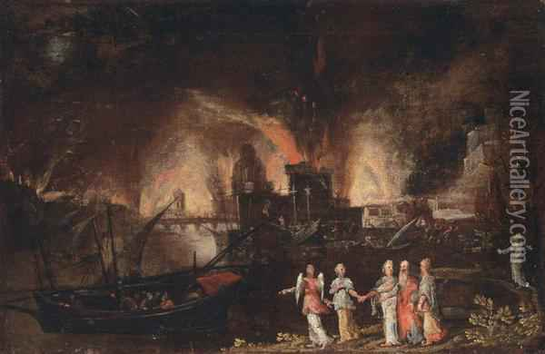
Incendio di Sodoma e Gomorra
Michela Zucca
Servizi Culturali

Slide 45
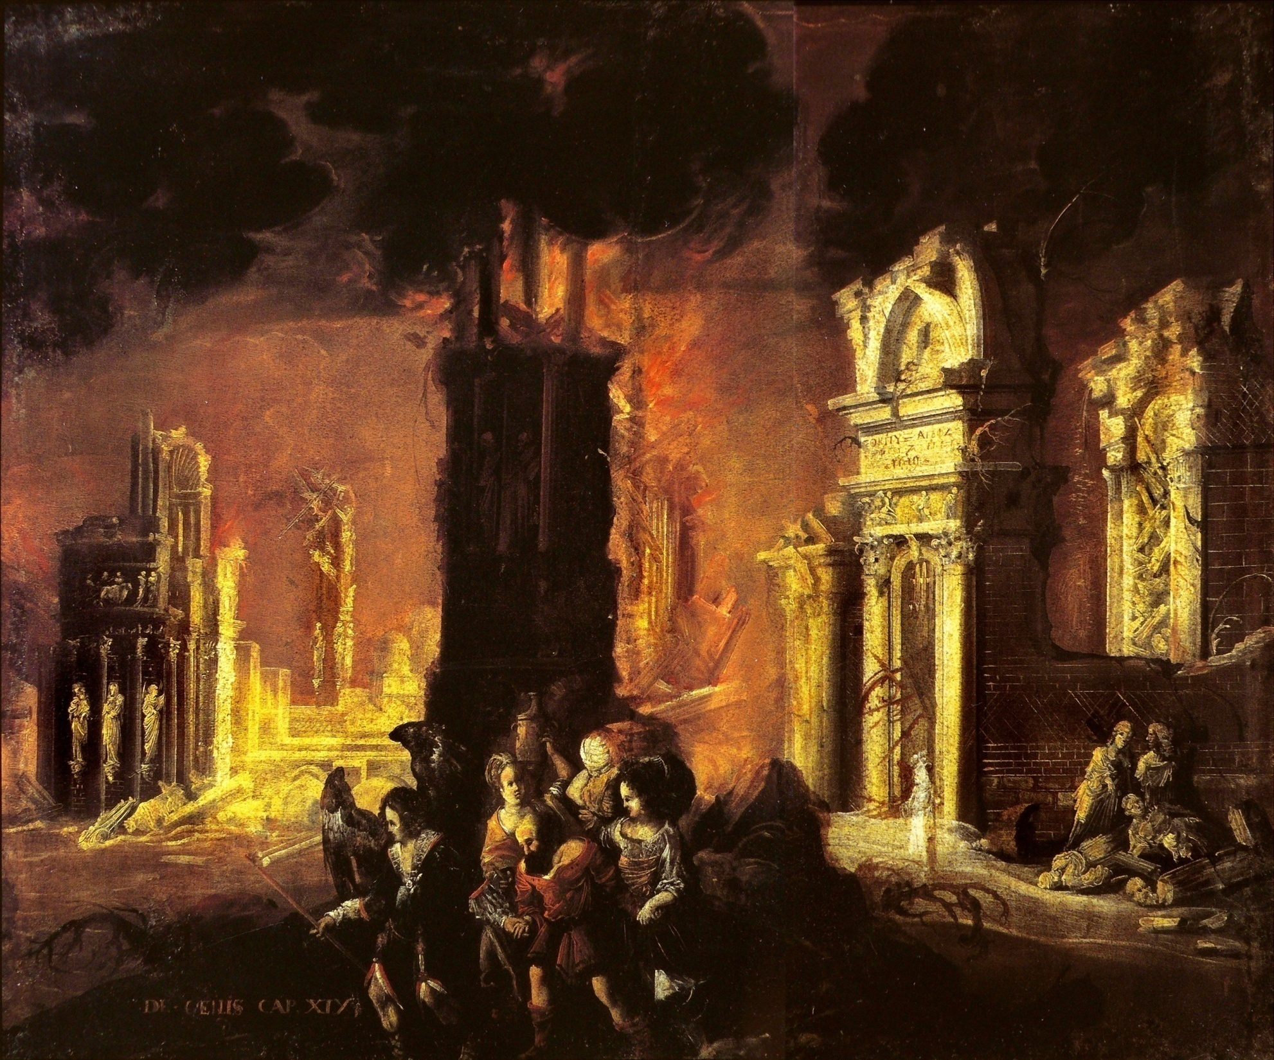
La fuga di Lot e della sua famiglia da Sodoma
Michela Zucca
Servizi Culturali

Slide 46
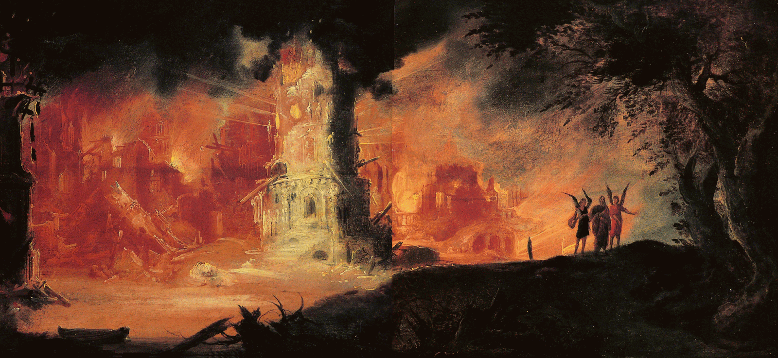
Incendio di Sodoma e Gomorra
Michela Zucca
Servizi Culturali

Slide 47
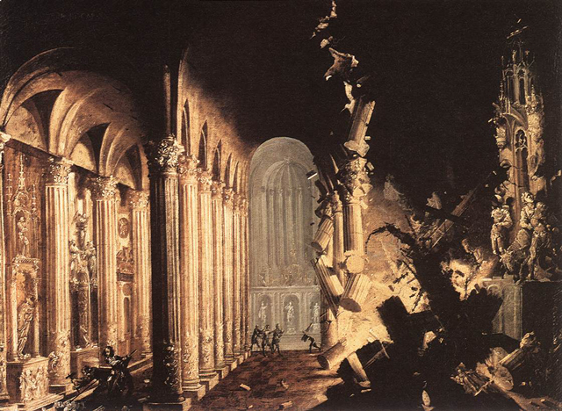
Re Asa di Giuda che distrugge gli idoli - Cattedrale che esplode
Michela Zucca
Servizi Culturali

Slide 48
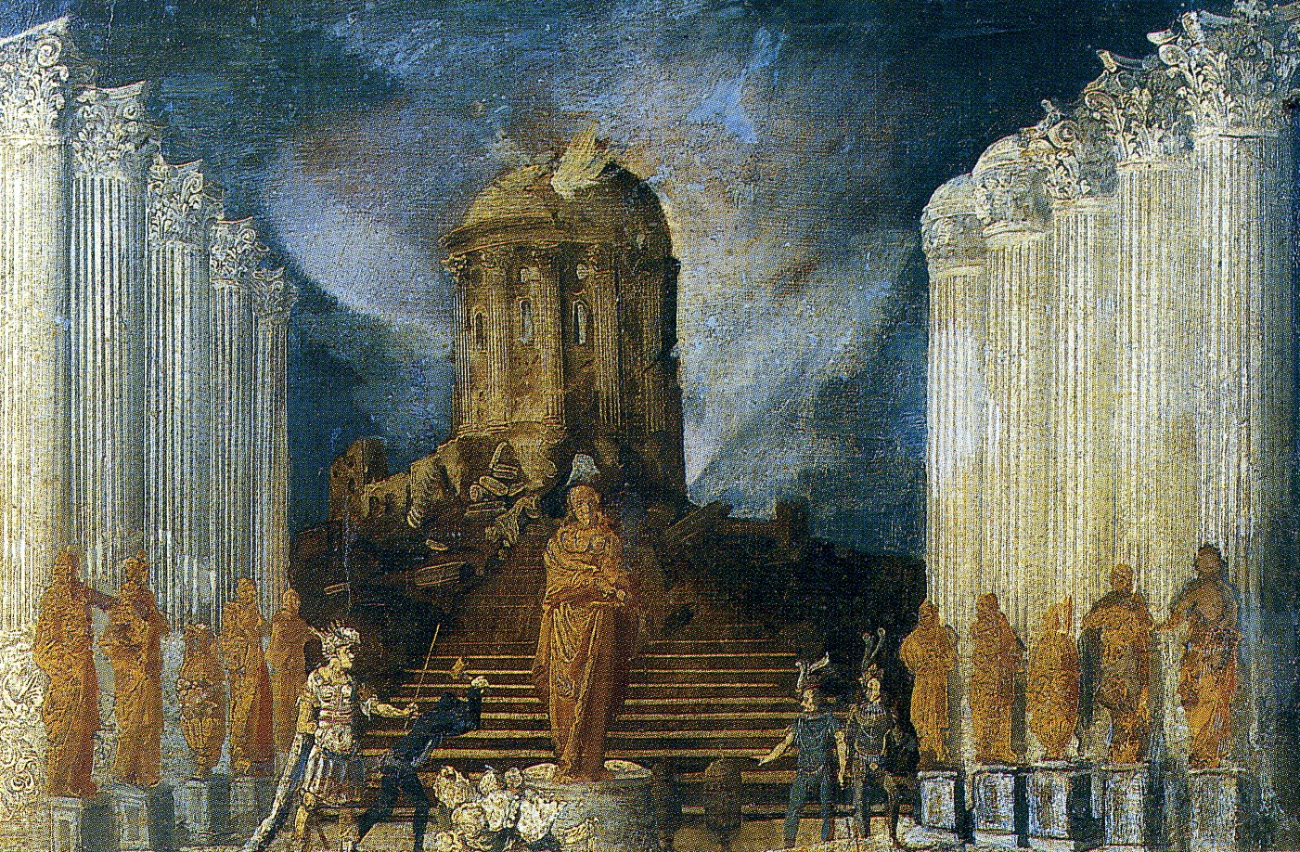
Costantino distrugge gli idoli
Michela Zucca
Servizi Culturali

Slide 49
L’ARCHITETTURA FANTASTICA
I palazzi fantasmagorici, le chiese che sono un insulto alla forza di gravità, sono il segno di una fantasia scatenata che dipinge sogni ad occhi aperti: palazzi meravigliosi, che loro due, che viveano nella povertà, potevano soltanto immaginare….
Guardando questi quadri si capisce anche la tecnica che usavano nel laboratorio Monsù Desiderio: prima dipingevano le zone delle costruzioni (o delle rovine) architettoniche, e poi aggiungevano le scene “umane”, che cambiavano a seconda del contesto. Ad ogni passaggio, probabilmente, intervenivano uno o più pittori. La cosa importante era il luogo: questi incredibili templi circolari, le colonne spezzate, le architetture psuedo gotiche, le decine di statue su tetti improbabili…. Ogni elemento offre allo spettatore una vera e propria anti-veduta, ambigua terrorizzante nella sua instabilità enigmatica.
Michela Zucca
Servizi Culturali

Slide 50
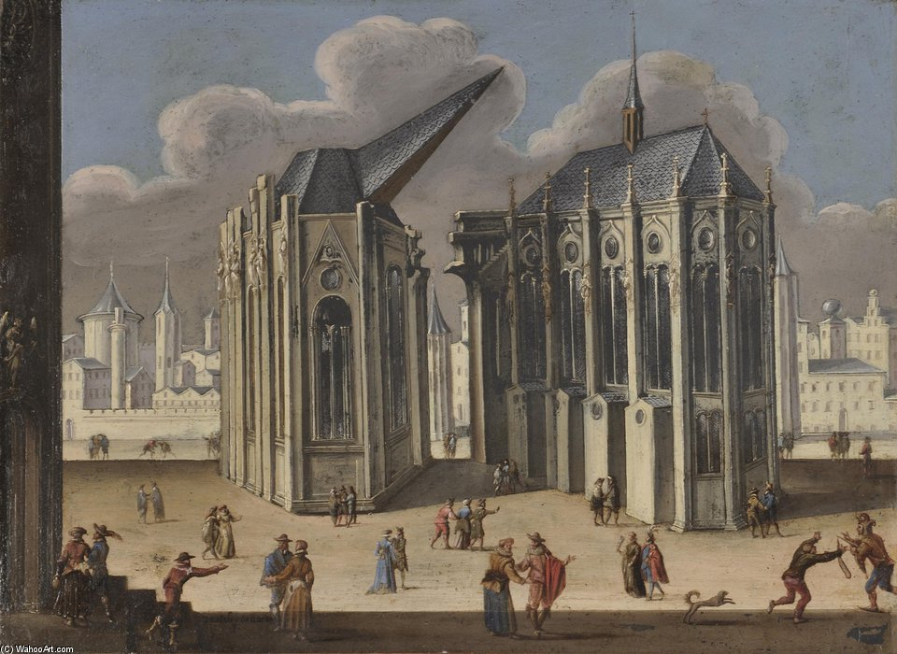
Vista fantastica di una cattedrale gotica
Michela Zucca
Servizi Culturali

Slide 51
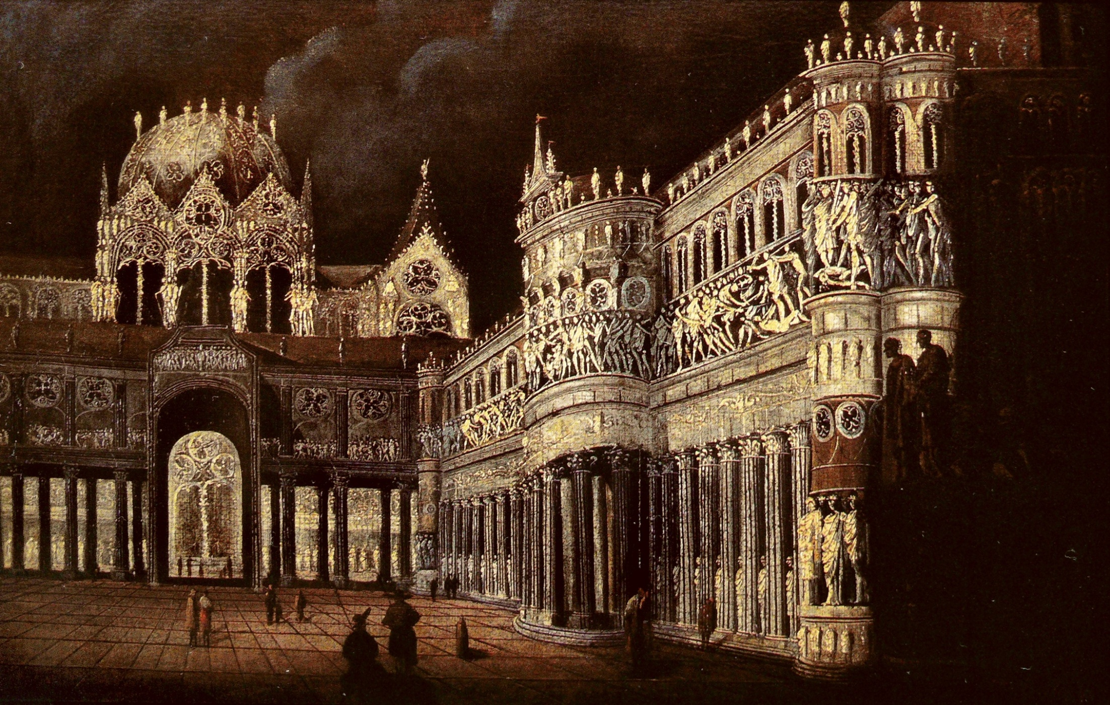
Capriccio architettonico
Michela Zucca
Servizi Culturali

Slide 52
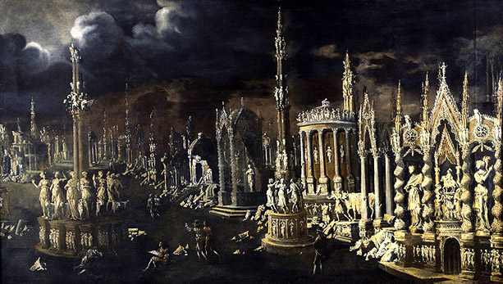
Capriccio architettonico
Michela Zucca
Servizi Culturali

Slide 53
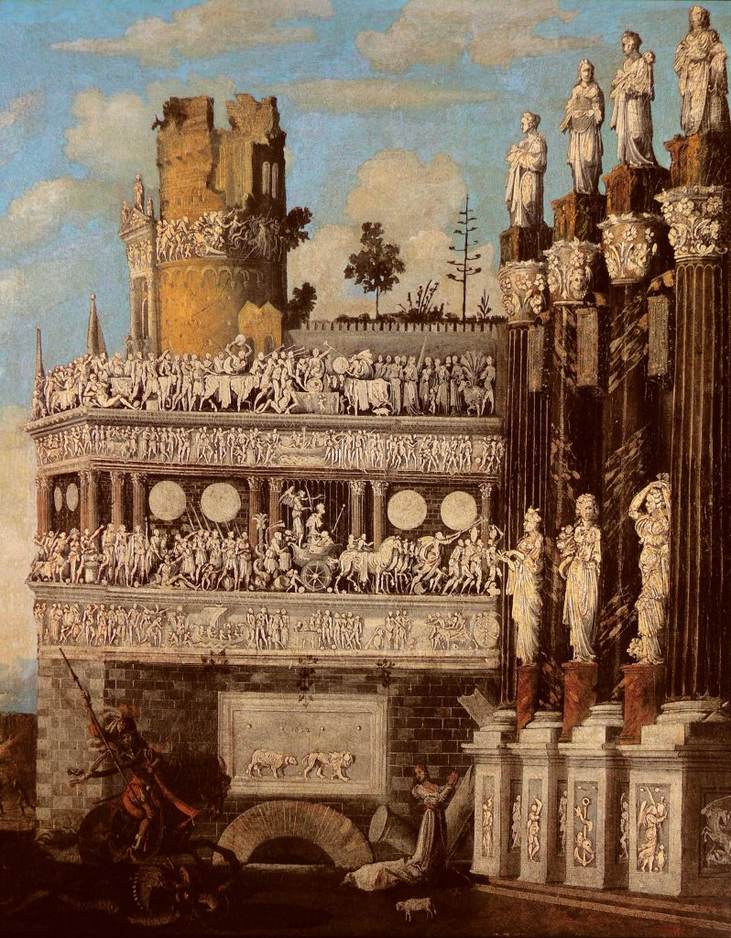
Architettura fantastica con San Giorgio e il drago
Michela Zucca
Servizi Culturali

Slide 54
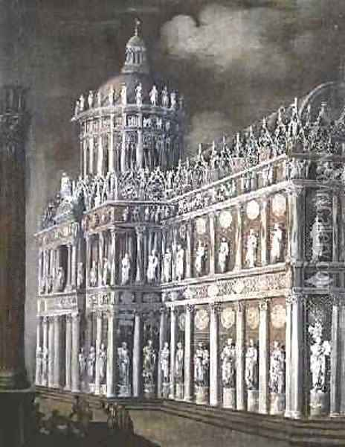
Architettura fantastica con la guarigione dello storpio
Michela Zucca
Servizi Culturali

Slide 55
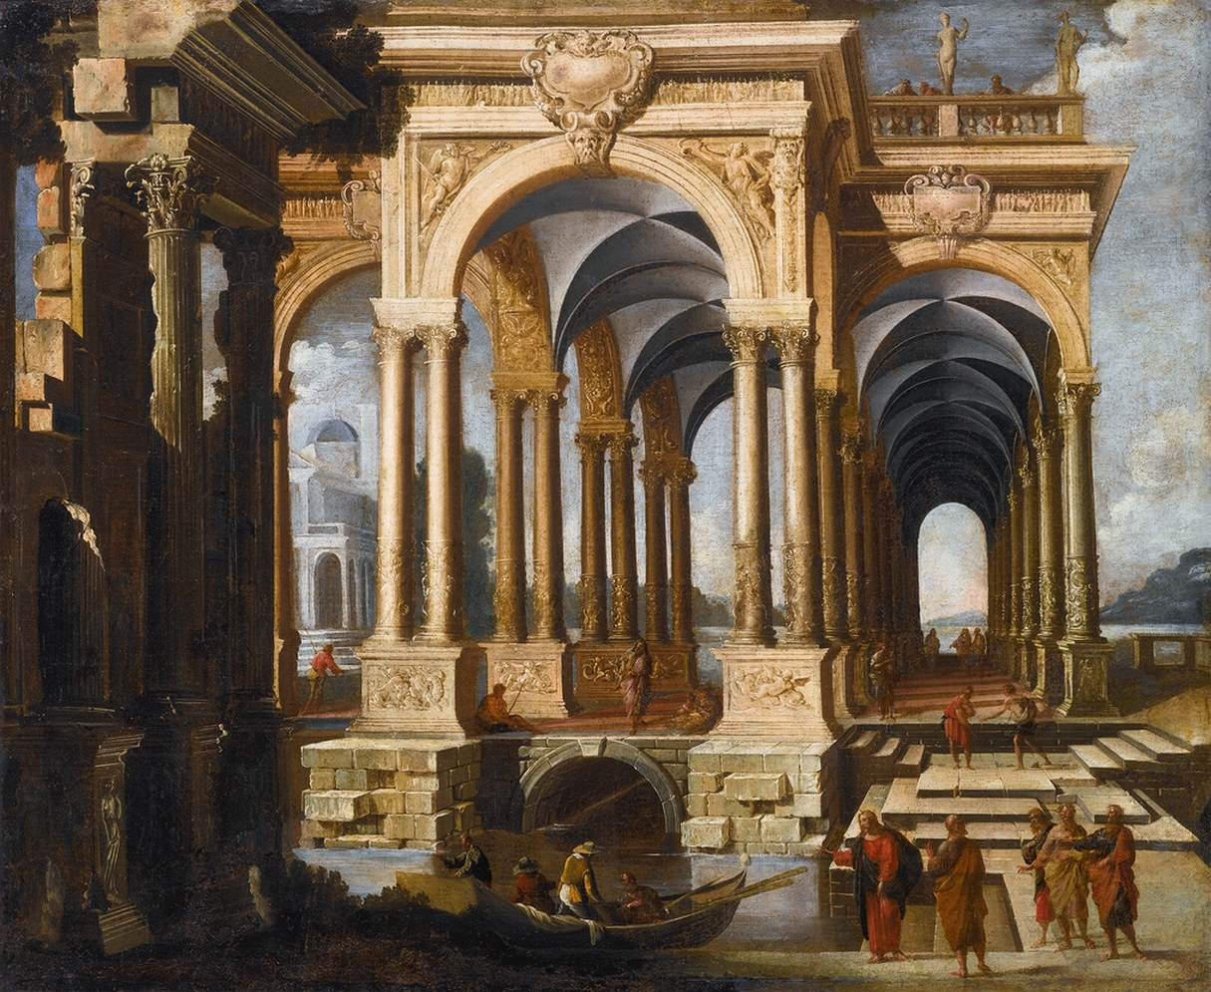
Capriccio architettonico con Cristo e i discepoli
Michela Zucca
Servizi Culturali

Slide 56
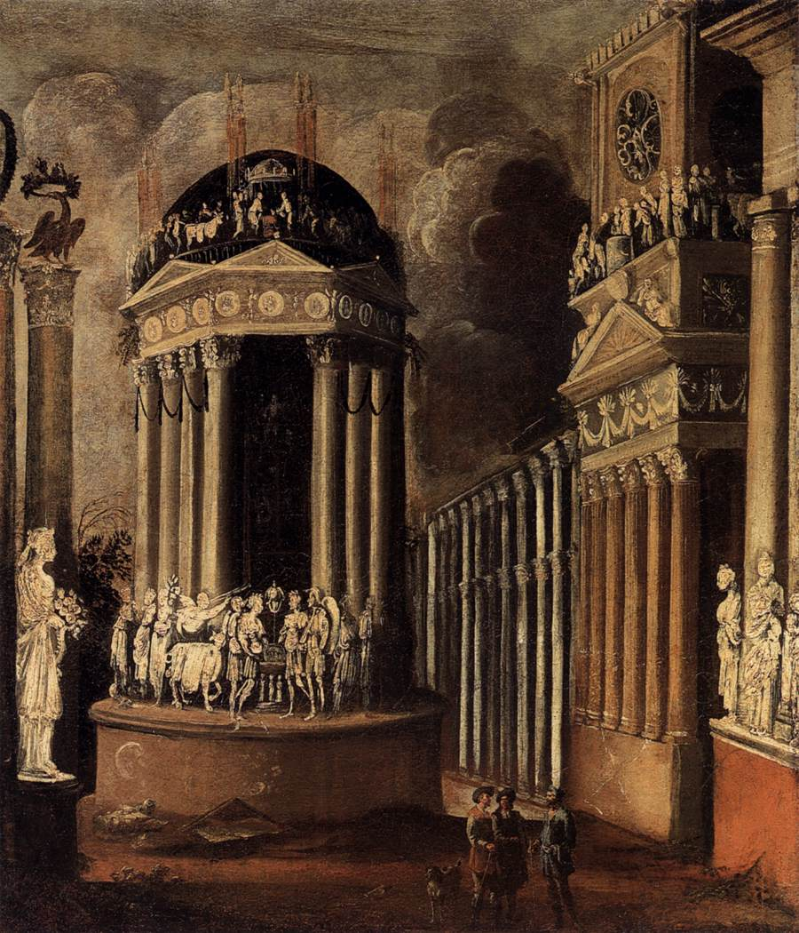
Capriccio architettonico
Michela Zucca
Servizi Culturali

Slide 57
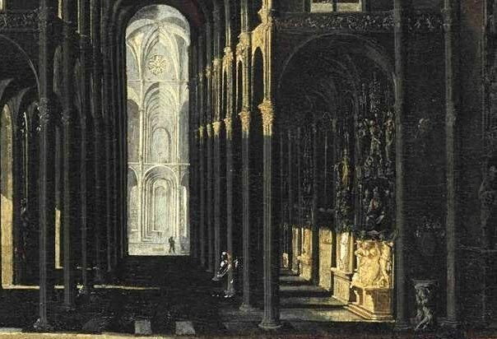
Architettura fantastica: l’interno di una chiesa
Michela Zucca
Servizi Culturali

Slide 58
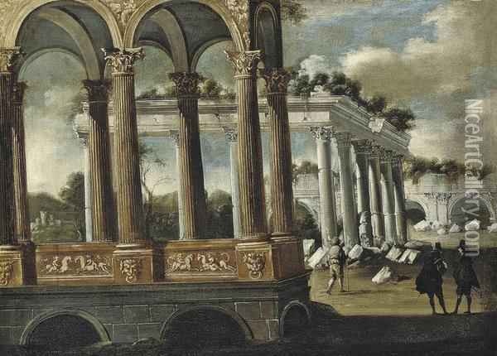
Architettura fantastica con figure eleganti che conversano
Michela Zucca
Servizi Culturali

Slide 59
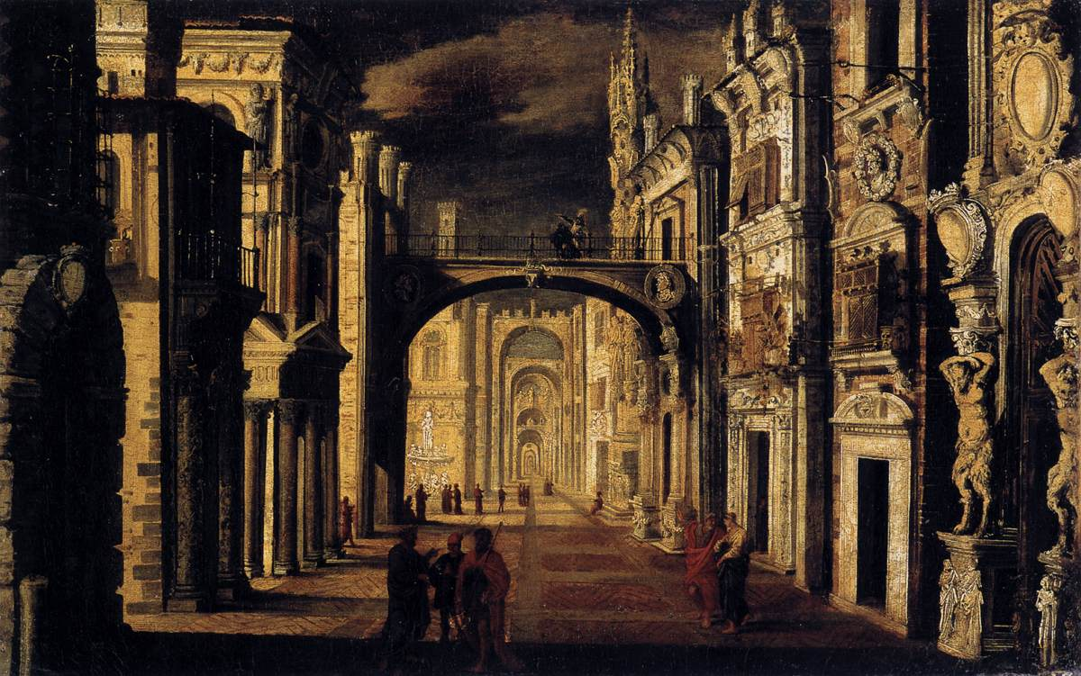
Prospettiva di un palazzo
Michela Zucca
Servizi Culturali

Slide 60
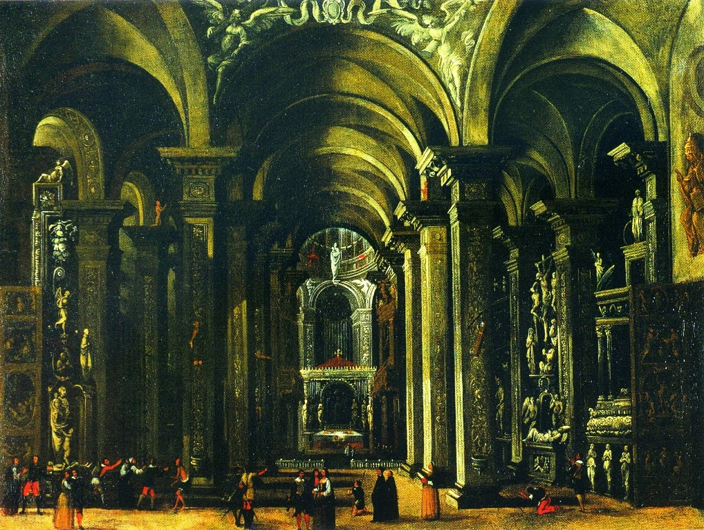
Interno di una cattedrale
Michela Zucca
Servizi Culturali

Slide 61
LE CITTA’ IMMAGINARIE
La durata delle città reali è ingannevole: ciò che gli ha dato il loro status mitico spesso è scomparso da molto tempo. Non è un segreto: le città più affascinanti sono quelle che non esistono. Pensiamo a quelle che da secoli sono crollate sotto il peso delle loro rovine; a quelle cancellate dal tempo, o dalla furia distruttiva della natuira o dell’uomo. Pensiamo a quelle che gli scrittori hanno costruito, con le parole hanno creato i mattoni con cui furono edificate; a quelle che gli artisti hanno saputo visualizzare nei dipinti, o nelle incisioni. Come possiamo pensare che città come Babilonia, Sodoma, Troia, Pompei o Tenochtitlan possano uscire dall’immaginazione collettiva? E che cosa diremmo di Amaurote (la capitale inventata da Thomas Moore), la Città del Sole di Camanella, ma anche le Ville Radieuse di Le Corbusier? L’esistenza di altre città, apparentemente “reali”, è ambigua: contiene la dolorosa consapevolezza che molto spesso, ciò che ha conferito il loro alone mitico è scomarso da molto tempo. Non è la Gerusalemme di oggi che porta milioni di pellegrini nella città santa. E come il poeta francese Joachim Du bellay scrisse nel XVI secolo, la città retta dei papi non è certo Roma (“ non percepisci niente di Roma in Roma”….).
Michela Zucca
Servizi Culturali

Slide 62
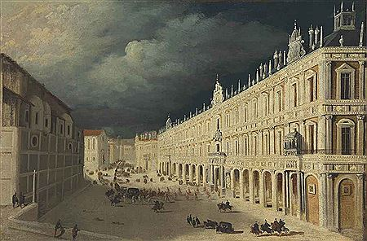
Capriccio: vista di una piazza italiana con processione reale
Michela Zucca
Servizi Culturali

Slide 63
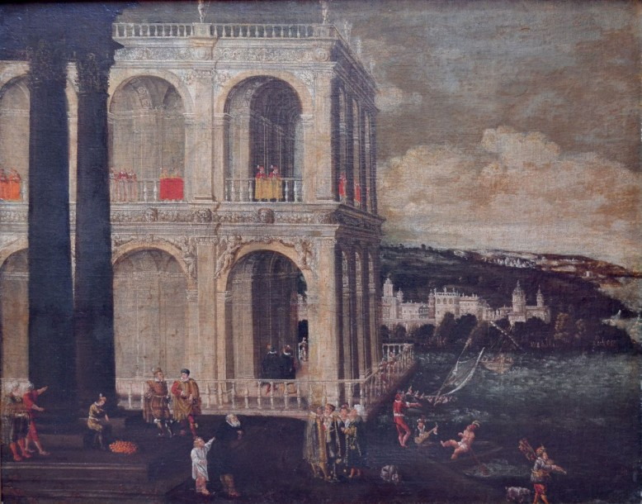
Piazza animata vicino a un porto
Michela Zucca
Servizi Culturali

Slide 64
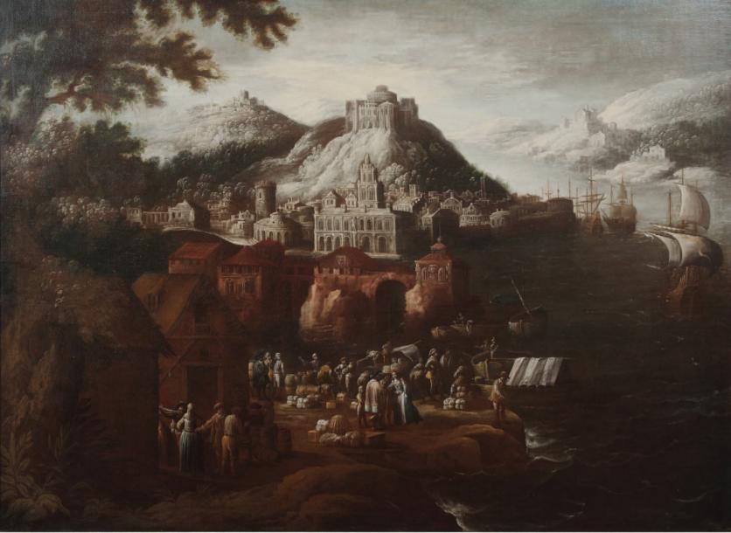
Scena di porto vicino a una montagna
Michela Zucca
Servizi Culturali

Slide 65
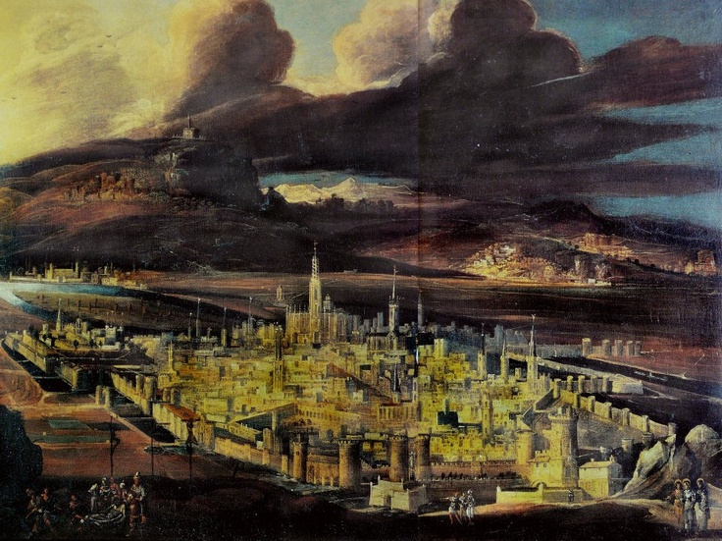
Veduta immaginaria di Gerusalemme
con deposizione
Michela Zucca
Servizi Culturali

Slide 66
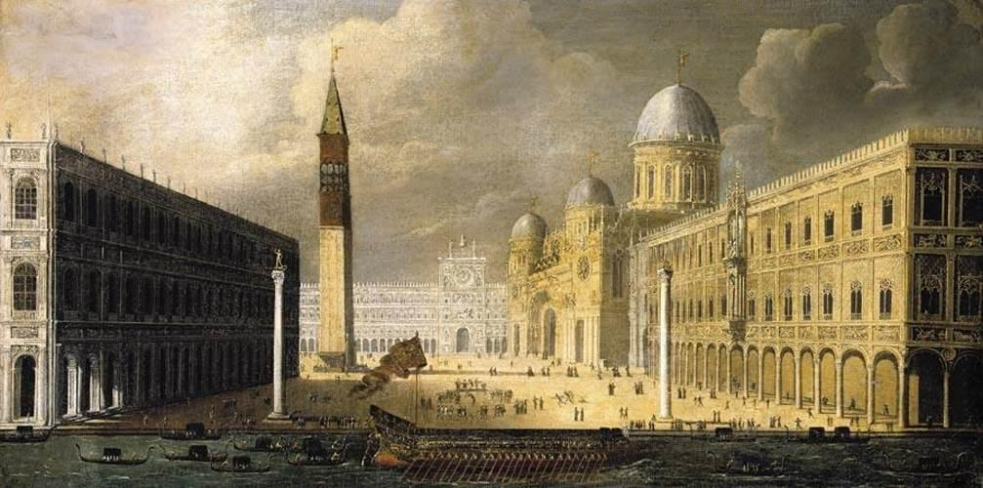
Venezia, vista dal Molo e dalla Piazzetta
Michela Zucca
Servizi Culturali

Slide 67
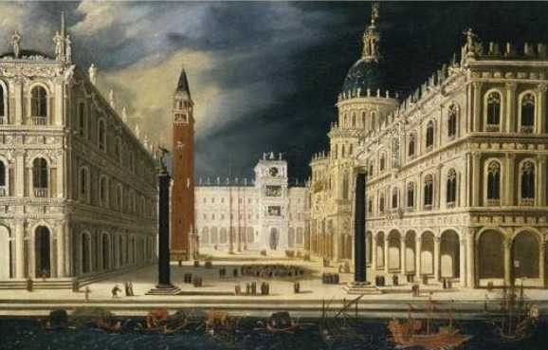
Venezia, vista di san Marco dal Bacino
Michela Zucca
Servizi Culturali

Slide 68
Capriccio con vista di piazza san Marco
Michela Zucca
Servizi Culturali

Slide 69
LE ROVINE
Le grandiose, impressionanti rovine dell’antichità gli suggeriscono una originale cifra espressiva. Dipingerà palazzi e castelli fantastici, popolati di statue spettrali, che contaminando epoche diverse denunciano la marcia inesorabile del tempo: «Accozzare insieme un rosone raggiante e un bassorilievo con un toro condotto al sacrificio, mescolare i culti e gli stili era dar vita a una forma bastarda che dopotutto rispondeva alla confusione del mondo». Di più, quelle costruzioni disegnate con stupefatto nitore apparivano destinate nelle sue tele a sventrarsi e sbriciolarsi, a diventare reliquie di una universale consunzione. Questa resa fantastica si inasprirà con le criptiche allusioni al malgoverno spagnolo, alle crudeli repressioni delle sommosse popolari.
Michela Zucca
Servizi Culturali

Slide 70
La grande colonna
Michela Zucca
Servizi Culturali

Slide 71
Rovine e portico con un orientale
Michela Zucca
Servizi Culturali

Slide 72
Paesaggio con rovine romane
Michela Zucca
Servizi Culturali

Slide 73
Capriccio architettonico con i bagni di Diocleziano
Michela Zucca
Servizi Culturali

Slide 74
Paesaggio con rovine romane
Michela Zucca
Servizi Culturali

Slide 75
Paesaggio con palazzo
Michela Zucca
Servizi Culturali

Slide 76
Paesaggio con rovine di Atene
Michela Zucca
Servizi Culturali

Slide 77
LA VIOLENZA
Gran parte dei quadri dell’atelier di Monsù Desiderio sono pieni di scene di violenza: torture di ogni genere, massacri, duelli, omicidi (anche compiuti da donne). Il martirio dei santi è occasione per mostrare il peggiore sadismo. Il tutto in un’atmosfera plumbea, da fine del mondo…..
Michela Zucca
Servizi Culturali

Slide 78
Attacco a un palazzo
Michela Zucca
Servizi Culturali

Slide 79
Architettura fantastica
Michela Zucca
Servizi Culturali

Slide 80
Rovine incendiate
Michela Zucca
Servizi Culturali

Slide 81
“Rovine incendiate” sembra contenere l’intera gamma delle modalità di distruzione istantanea concepibili a quei tempi: crollo, inondazione, esplosione e incendio tutti irrompendo nello stesso tempo in un contesto urbano che si sta disfacendo ed è già stato eroso nel tempo. I pochi esseri umani presenti, non tentano neanche di scappare, ma assistono alla catastrofe nella più totale indifferenza, come se fosse la cosa più naturale del mondo.
Michela Zucca
Servizi Culturali

Slide 82
Assassinio nella notte
Michela Zucca
Servizi Culturali

Slide 83
Martirio di un santo
Michela Zucca
Servizi Culturali

Slide 84
Martirio di un santo
Michela Zucca
Servizi Culturali

Slide 85
Martirio di Sant’Agata
Michela Zucca
Servizi Culturali

Slide 86
Martirio di una Santa
Martirio di Sant’Agata
Michela Zucca
Servizi Culturali

Slide 87
San Giovanni Evangelista bollito nell’olio bollente
Michela Zucca
Servizi Culturali

Slide 88
Prospettiva teatrale con sacrificio di Abramo
Michela Zucca
Servizi Culturali

Slide 89
Nonostante le scoperte degli ultimi anni, però, molte tele sono ancora oggi di difficile attribuzione. Troppo diverse tra loro, troppo difficile capire dove finisca la mano di un pittore e dove cominci l'altra. Molte appartengono a collezioni private, potrebbero saltare fuori all'ultimo minuto e aprire nuovi scenari. Pare dunque che l'enigma Monsù Desiderio, che ha attraversato i secoli senza perdere nulla del suo fascino, continuerà a far parlare di sé. Come nei quadri di De Chirico, nei disegni di Escher o nei racconti di Borges le architetture fatiscenti create da 'divintà senza volto' si moltiplicano nella tela (e nell'occhio dello spettatore) dando vita a labirinti e strutture geometriche frammentarie e senza senso. Una metafora della dissoluzione dell'io? Sluys non era poi così lontano dalla verità ma avrebbe forse dovuto parlare di 'schizofrenìa stilistica'. In questa anche il sonno 'lucido' dello storico dell'arte, come in una visione di Goya, continuerà forse ad essere popolato dal mostruoso crollo di queste gigantesche strutture - apparentemente vuote - che nascondono un messaggio cifrato forse, un avvertimento, un memento mori per tutti gli uomini in tutti i tempi.
Michela Zucca
Servizi Culturali

Slide 90
GRAZIE
Michela Zucca
Servizi Culturali

